Slide 1


Atualizações na Patologia da Doença HER2 em Tumores Ginecológicos: Aspectos Práticos e Perspectivas Futuras
Louise De Brot
A.C.Camargo Cancer Center
São Paulo - Brasil

Slide 2
HER2 e Tumores Ginecológicos – Aspectos Práticos e Perspectivas Futuras
Conflitos de Interesse
De acordo com a Norma 1595/2000 do Conselho Federal de Medicina e a Resolução 96/2008 da Vigilância Sanitária, declaro que:
Speaker’s Bureau: Daichii-Sankyo, MSD, GSK, AstraZeneca.

Slide 3
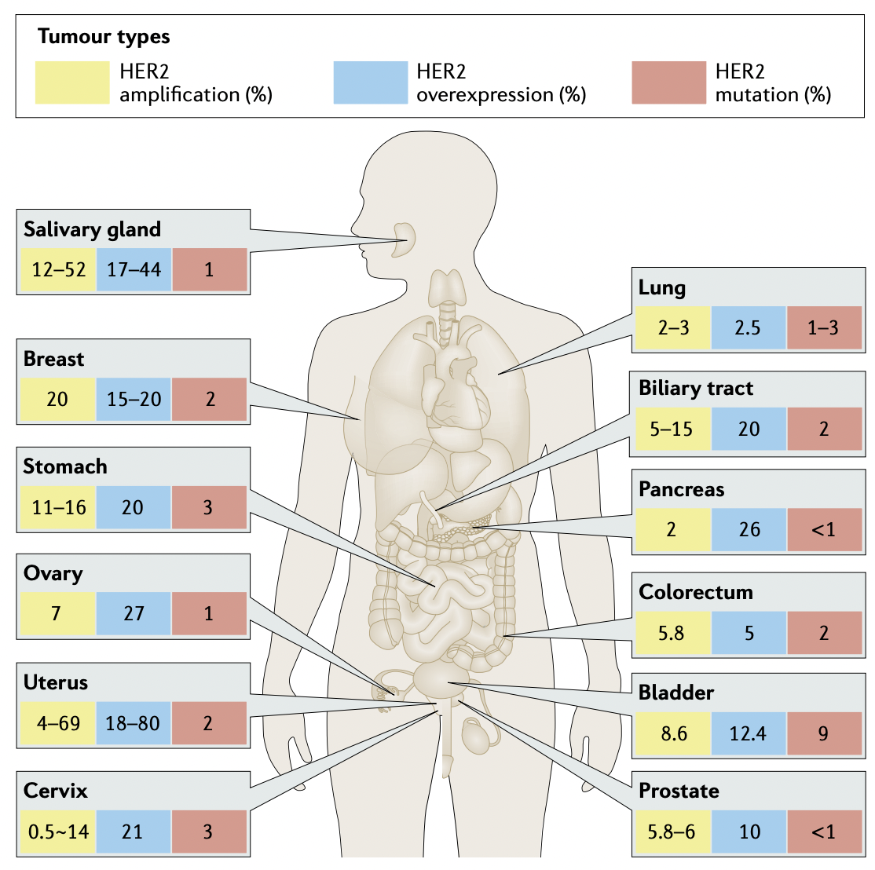
HER2 e Tumores Ginecológicos – Aspectos Práticos e Perspectivas Futuras
Introdução
Há grande variação na literatura quanto a prevalência de expressão de HER2 em tumores ginecológicos.
Em câncer de endométrio a superexpressão pode chegar a 80%.
Superexpressão
Amplificação
Mutação
Oh DY et al. Nat Rev Clin Oncol 2020. PLoS ONE 2021;16(9): e0257976
Notes:
O receptor do fator de crescimento epidérmico tipo 2 Her três tipos de alterações, biologicamente distintas e pesquisadas de formas diferentes

Slide 4
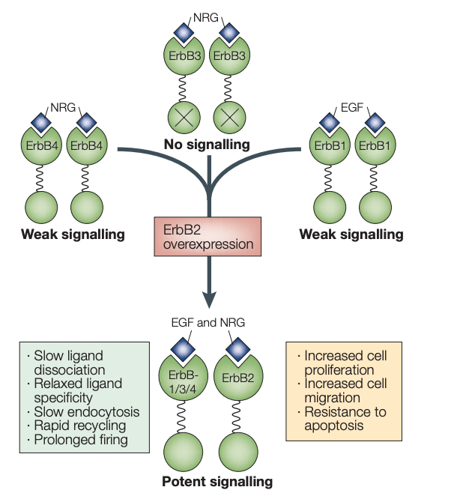
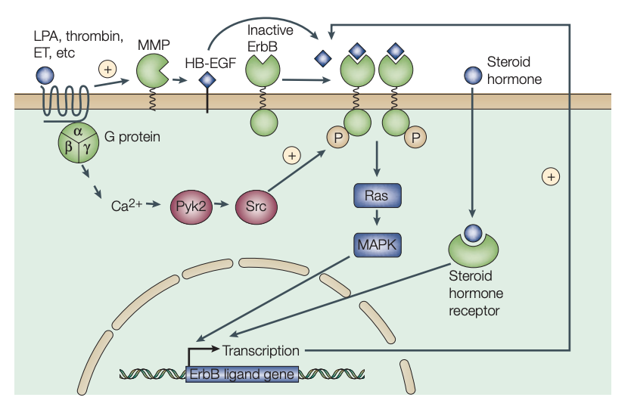
HER2 e Tumores Ginecológicos – Aspectos Práticos e Perspectivas Futuras
Introdução
Superexpressão
Amplificação
Mutação
Yarden, Y., Sliwkowski, M. Nat Rev Mol Cell Biol 2001;2:127–137.
Notes:
O receptor do fator de crescimento epidérmico tipo 2 Her três tipos de alterações, biologicamente distintas e pesquisadas de formas diferentes

Slide 5

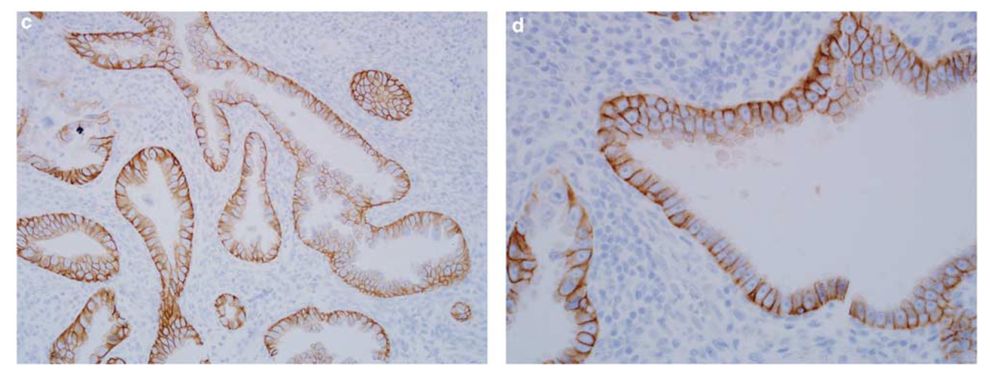
HER2 e Tumores Ginecológicos – Aspectos Práticos e Perspectivas Futuras
Introdução
HER2 – Como Avaliar?
No staining observed
IHC 0
Incomplete membrane staining in any proportion of cells or weak complete staining < 10% of tumor cells*
IHC 1+
Intense complete or basolateral/lateral membrane staining ≲30% tumor cells or weak to moderate staining ≳10% of tumor cells
Intense complete or basolateral/lateral membrane staining in >30% of tumor cells
IHC 2+
IHC 3+
Confirmation of HER2 amplification by ISH
Bozkurt, KK et al. Int J Surg Pathol 2023;31:365-74.
Adaptado de: Vermij L et al. Histopathology 2021;79:533–543. ASCO/CAP guideline 2023.

Slide 6
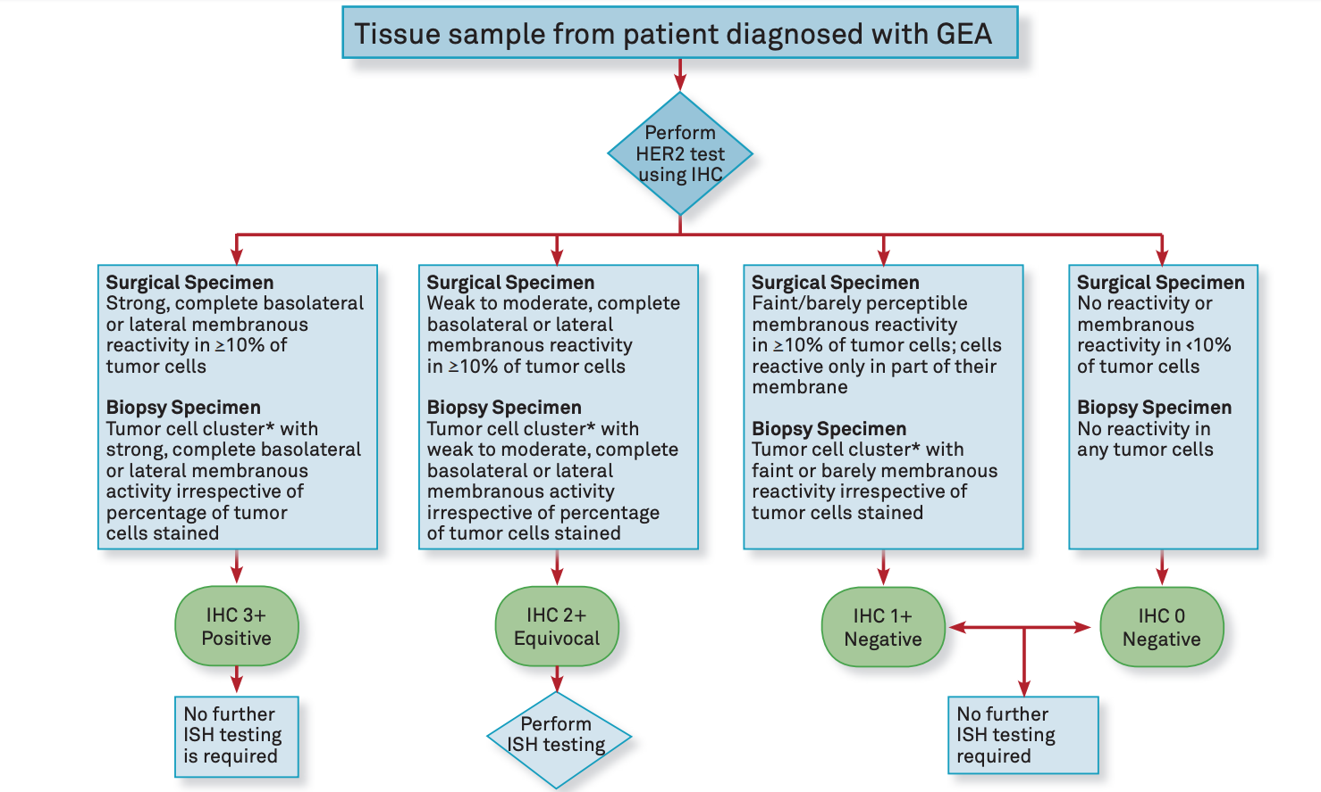
HER2 e Tumores Ginecológicos – Aspectos Práticos e Perspectivas Futuras
Introdução
Bartley AN et al. Arch Pathol Lab Med. 2016;140(12):1345-1363

Slide 7
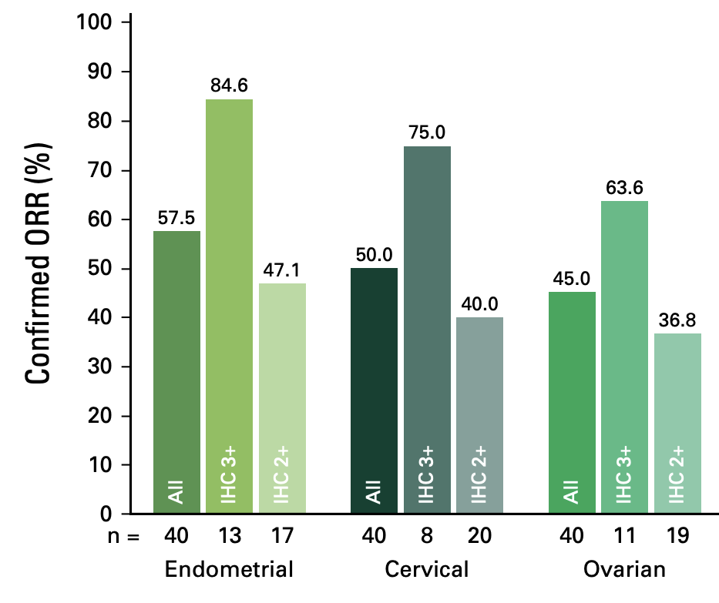
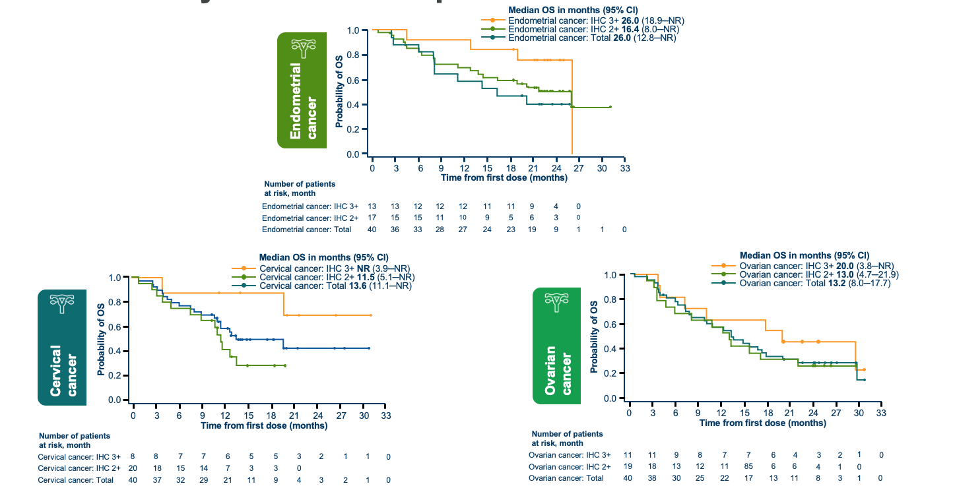
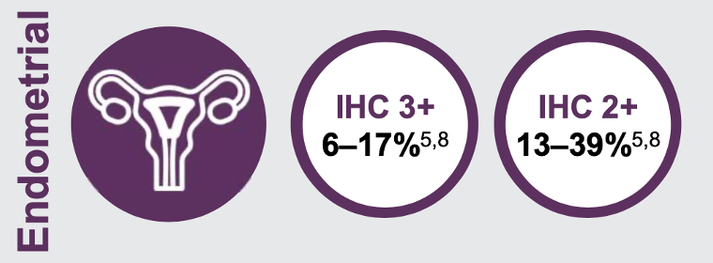
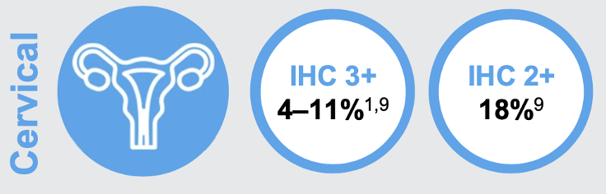
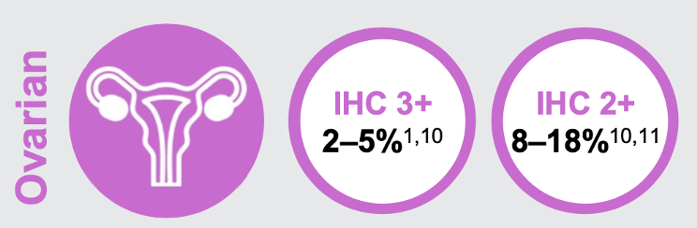
HER2 e Tumores Ginecológicos – Aspectos Práticos e Perspectivas Futuras
Introdução
HER2 – Por Que Avaliar?
Meric-Bernstan F et al. J Clin Oncol 2024;42:47-58. Halle MK et al. Br J Cancer 2018;118:378-87.

Slide 8
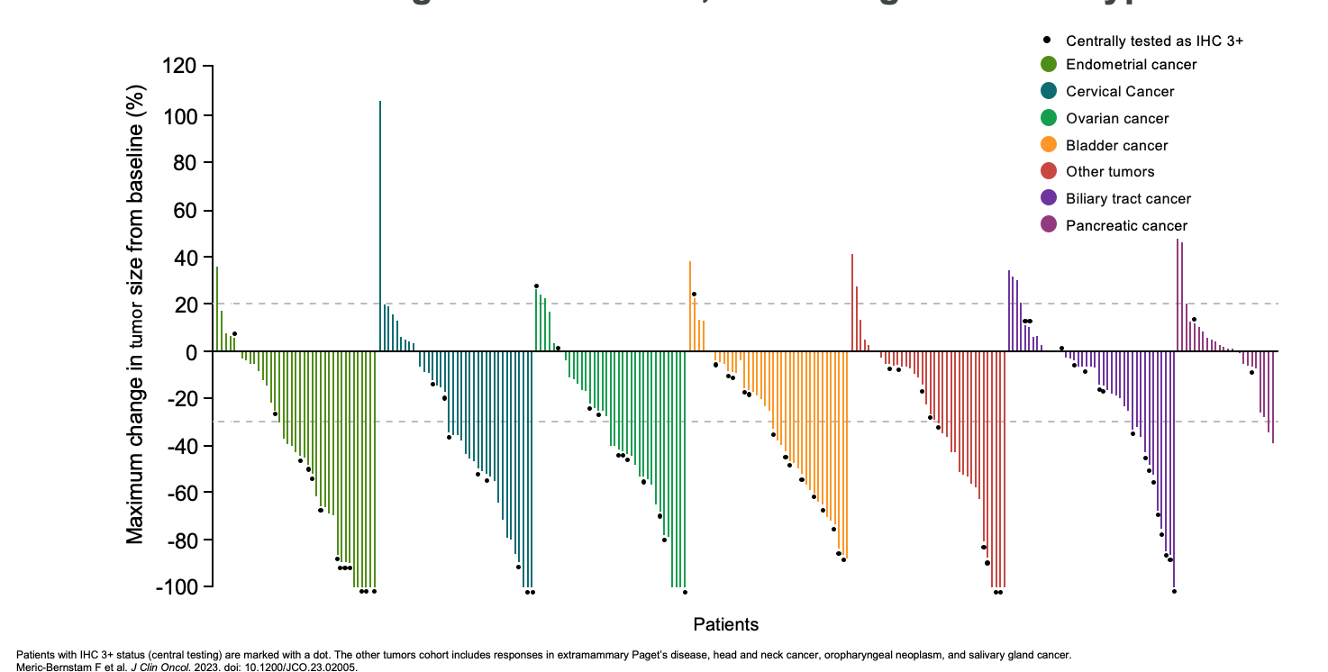
HER2 e Tumores Ginecológicos – Aspectos Práticos e Perspectivas Futuras
Introdução
HER2 – Por Que Avaliar?
As taxas de resposta ao Trastuzumab Deruxtecan em tumores GYN foram significativas, variando de 84.6% nos carcinomas endometrias IHC 3+ a 36.8% em carcinoms ovarianos IHC 2+.
IHC 3+ e IHC 2+ parecem ter significados diferentes de fato na resposta terapêutica, sendo que os casos com IHC 3+ tiveram melhores respostas
Em comparação com outros tumores, os tumores ginecológicos se destacam como bons respondedores.

Slide 9
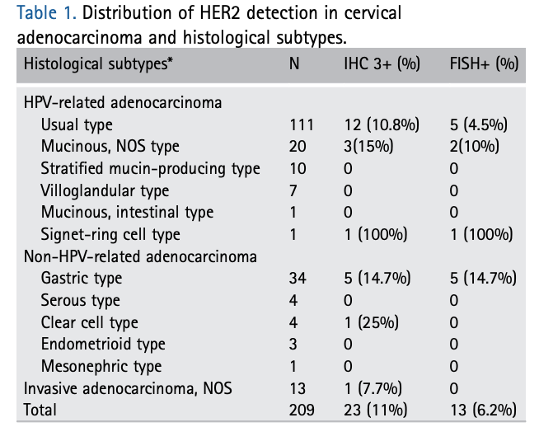
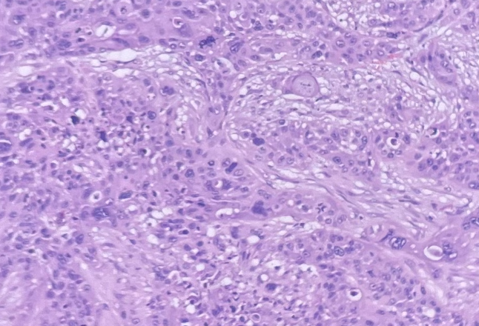
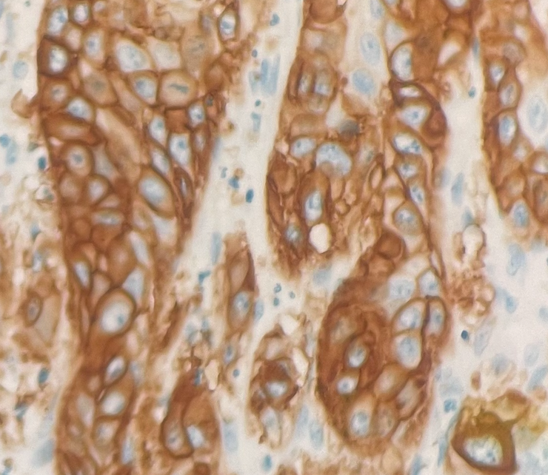
HER2 e Tumores Ginecológicos – Aspectos Práticos e Perspectivas Futuras
Introdução
HER2 – Colo Uterino
Itkin B et al. PLoS ONE 2021;16(9): e0257976. Yan M, et al. Cancer Metastasis Rev. 2015;34:157–164.
Shi J, et al. J Pathol Clin Res. 2021;7:86–95. Friedman CF et al Gynecol Oncol. 2024;181:162-169.

Slide 10
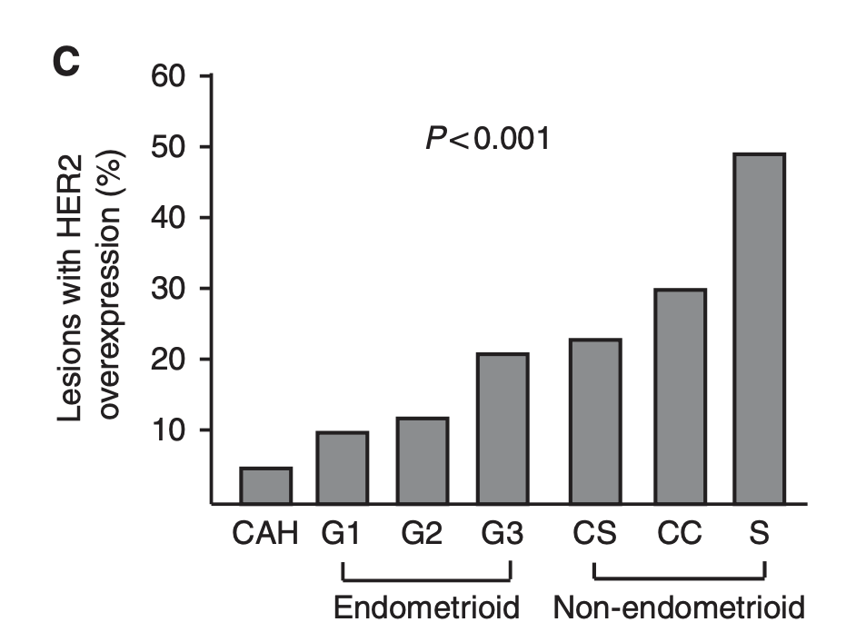
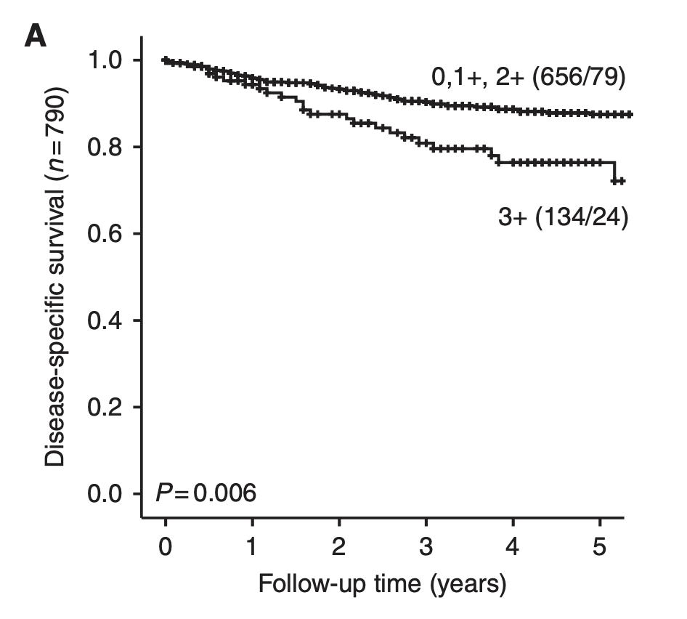
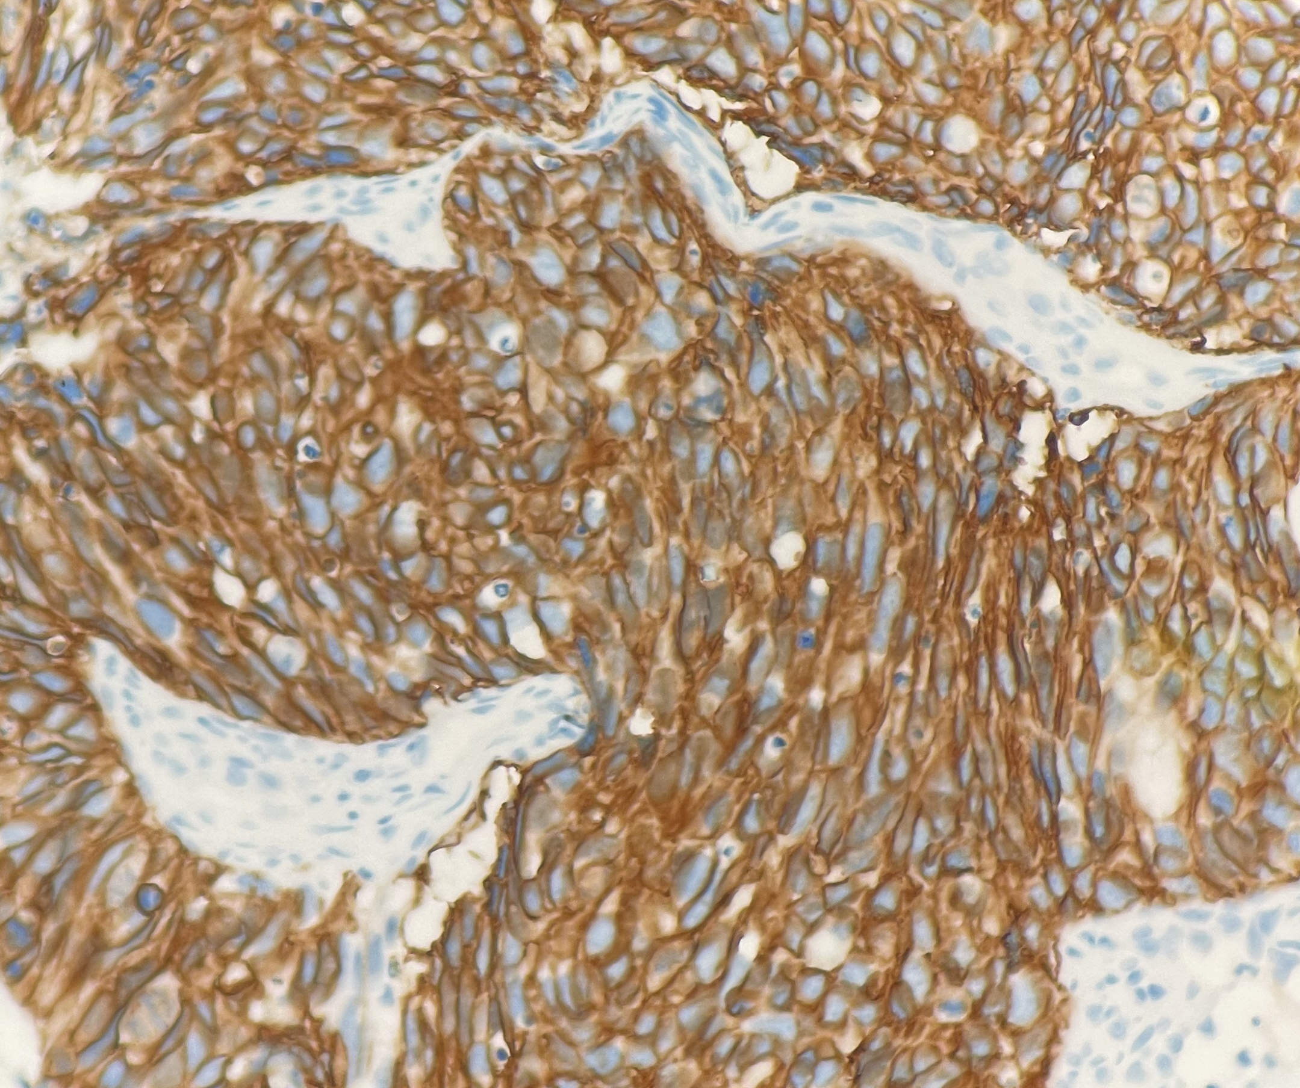
HER2 e Tumores Ginecológicos – Aspectos Práticos e Perspectivas Futuras
Introdução
HER2 – Endométrio
Halle MK et al. Br J Cancer 2018;118:378-87.

Slide 11
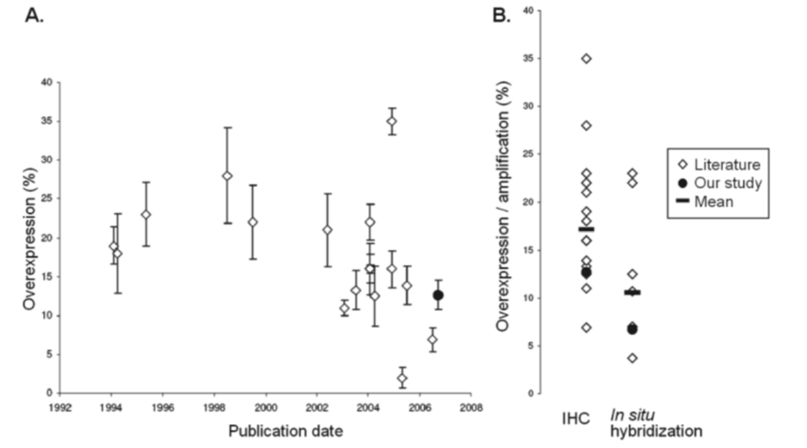
HER2 e Tumores Ginecológicos – Aspectos Práticos e Perspectivas Futuras
Introdução
HER2 – Ovário
Prevalências distintas na literatura: superexpressão variando de 5 a 50% em diferentes estudos
Tuefferd M et al. PLoS ONE 2007;2(11): e1138. Ersoy E, et al. Int J Gynecol Pathol. 2022;41:313–319

Slide 12
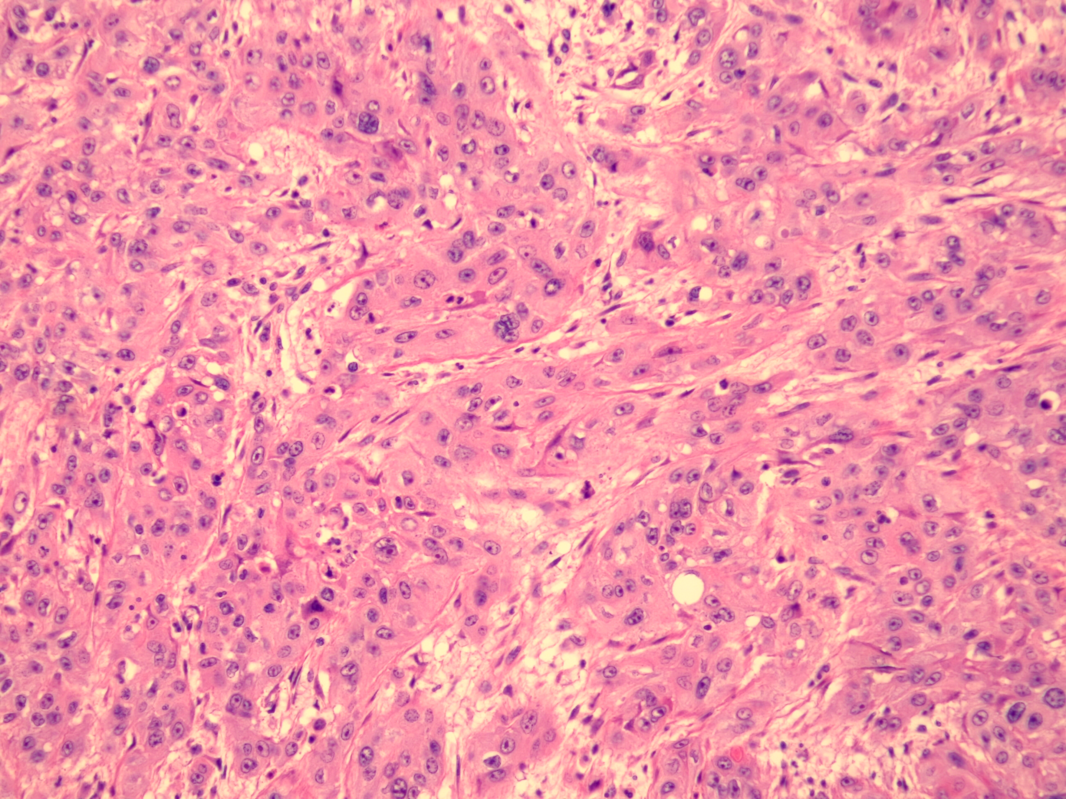
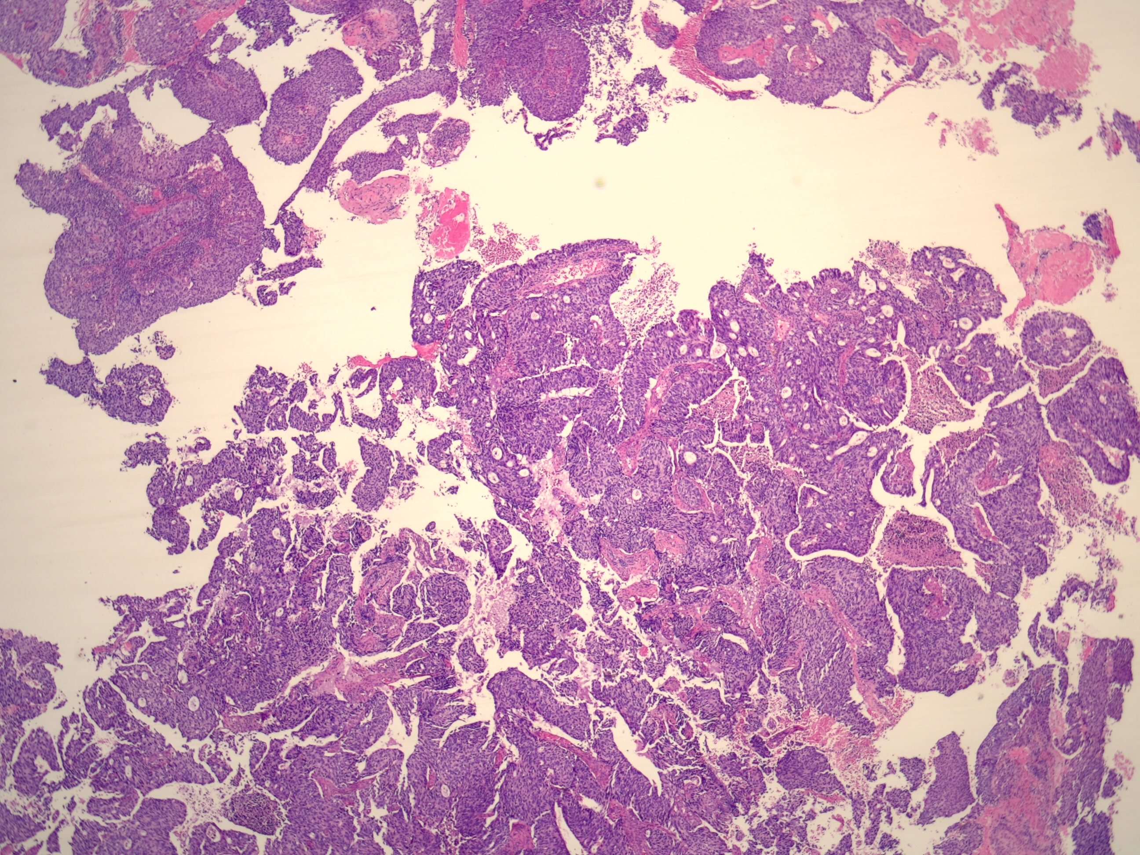
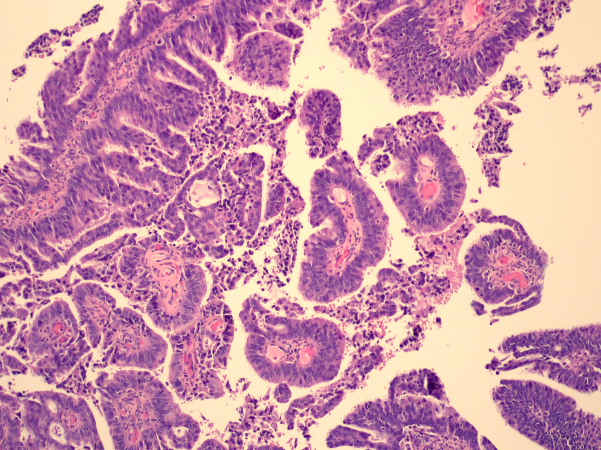
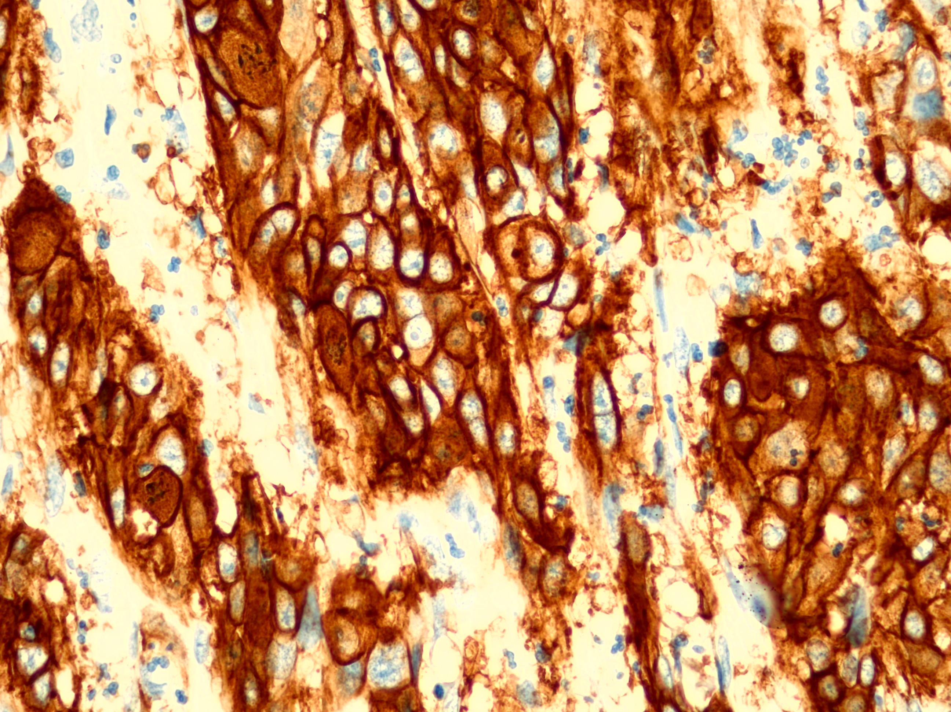
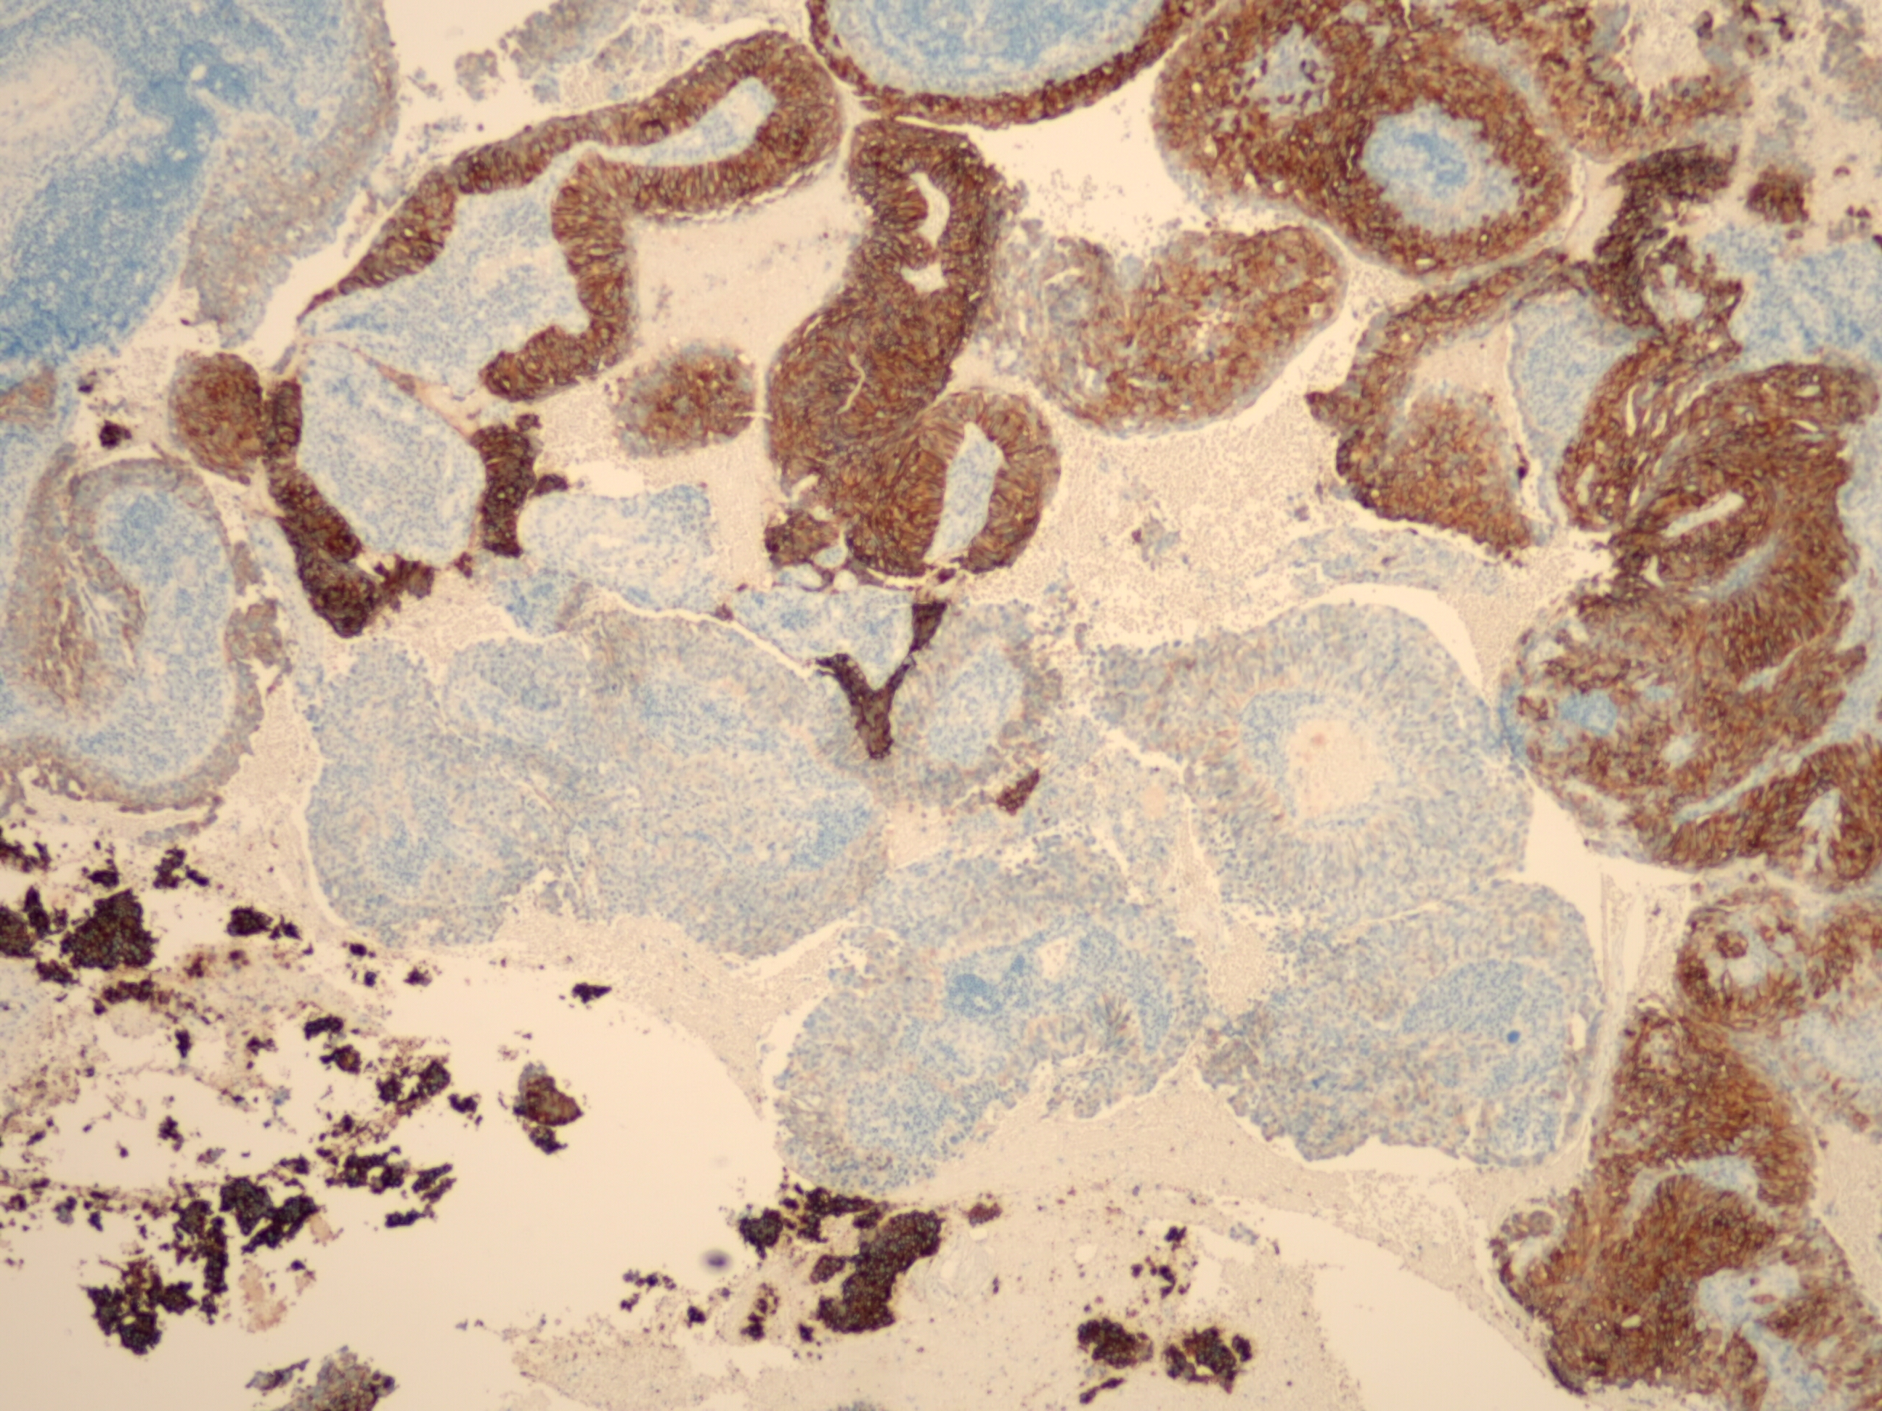
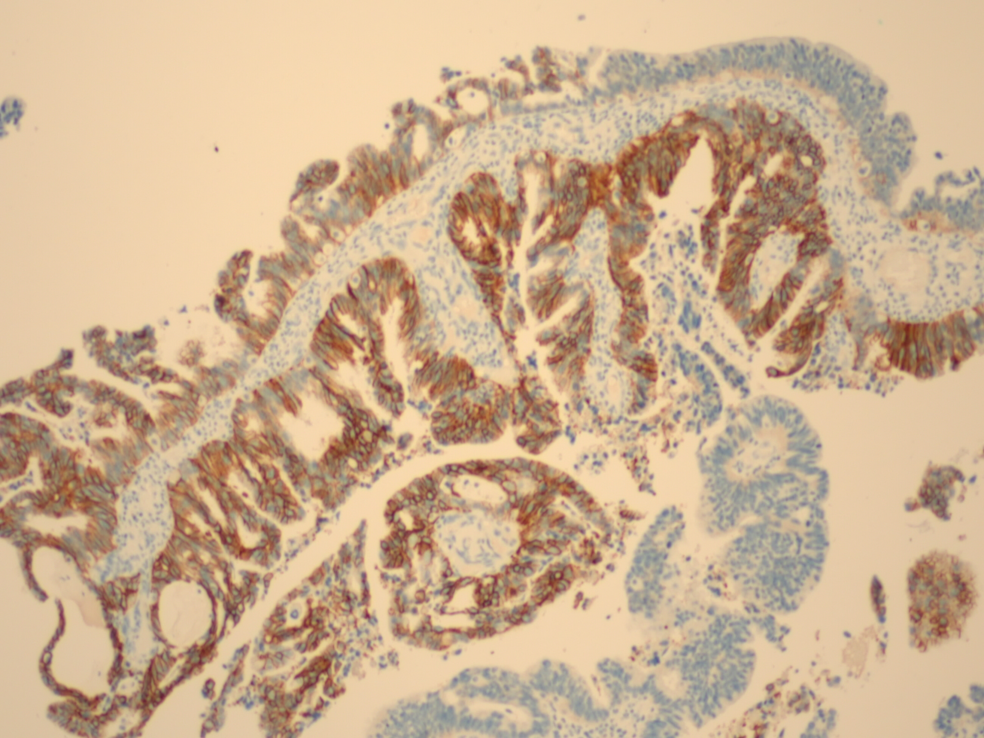
HER2 e Tumores Ginecológicos – Aspectos Práticos e Perspectivas Futuras
Aspectos Práticos
Imagens da autora

Slide 13
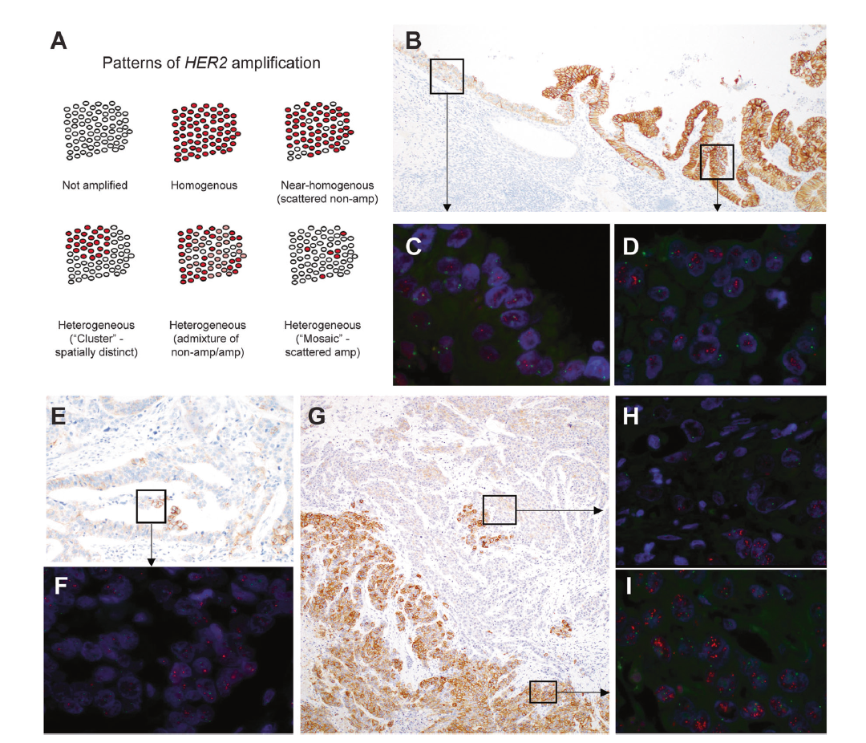
HER2 e Tumores Ginecológicos – Aspectos Práticos e Perspectivas Futuras
Perspectivas Futuras
HER2 em Tumores Ginecológicos – Desafios
  Há grande heterogeneidade na expressão de HER2 nos tumores ginecológicos (30-50%).
    Mais de uma área precisa ser avaliada? Quantas?
    Mais de um bloco de parafina precisa ser avaliado? Quantos?
    Qual o conceito de heterogeneidade nos tumores GYN?
    Se necessário, correlacionar com ISH.
Ross DS et al. Modern Pathol 2022;35:962–971.
Notes:
HER2 G-ITH, defined as HER2 amplification in 5% to 50% of tumor cells examined by FISH

Slide 14
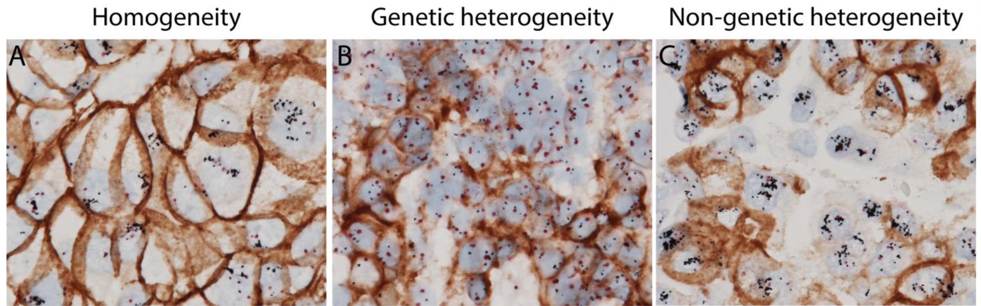
HER2 e Tumores Ginecológicos – Aspectos Práticos e Perspectivas Futuras
Perspectivas Futuras
HER2 em Tumores Ginecológicos – Desafios
  Há grande heterogeneidade na expressão de HER2 nos tumores ginecológicos (30-50%).
    Padrões cluster e mosaico.
    Pode comprometer a resposta ao tratamento (mecanismos de resistência)
Cancers 2023, 15(10), 2664. Ross DS et al. Modern Pathol 2022;35:962–971.
Notes:
HER2 G-ITH, defined as HER2 amplification in 5% to 50% of tumor cells examined by FISH

Slide 15
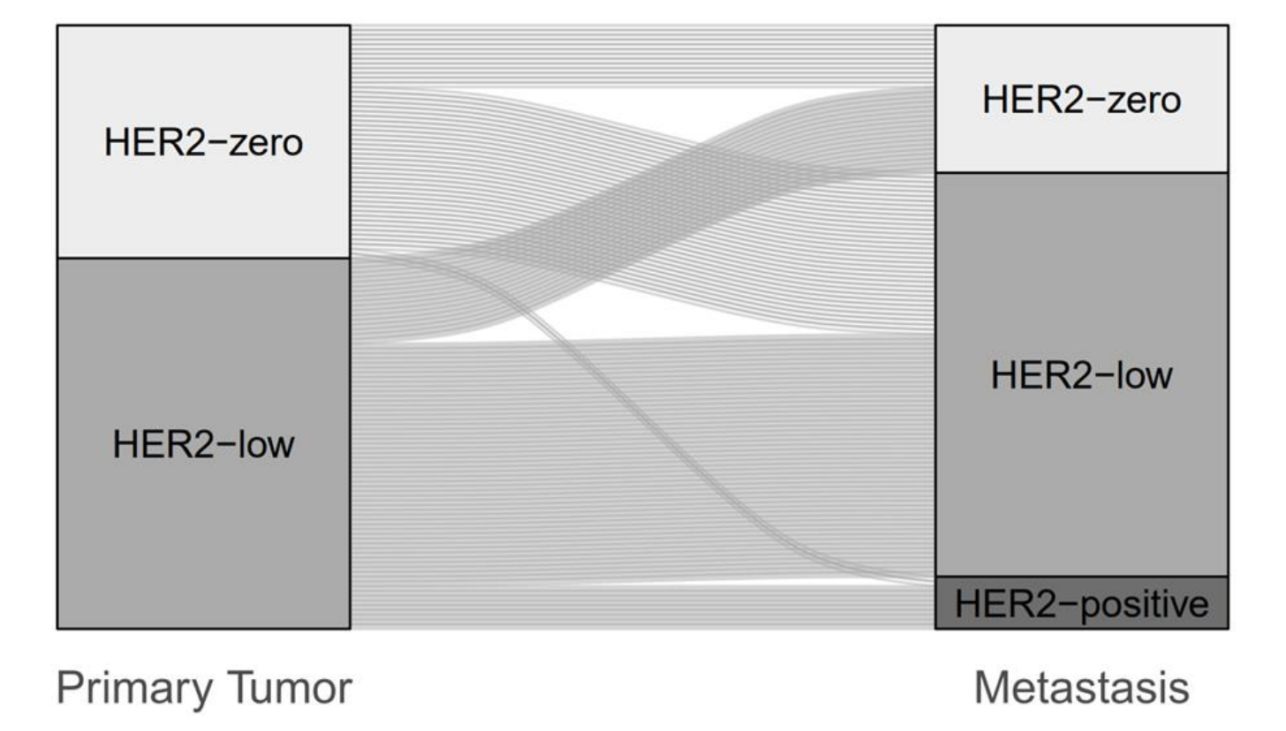
HER2 e Tumores Ginecológicos – Aspectos Práticos e Perspectivas Futuras
Aspectos Práticos
HER2 em Tumores Ginecológicos – Desafios
  Heterogeneidade em HER2:
    A expressão de HER2 pode variar nos tumores primários x metástases
    O tratamento pode levar a alterações na expressão desse biomarcador
Almstedt K et al. Cancers 2023;15:1413.

Slide 16
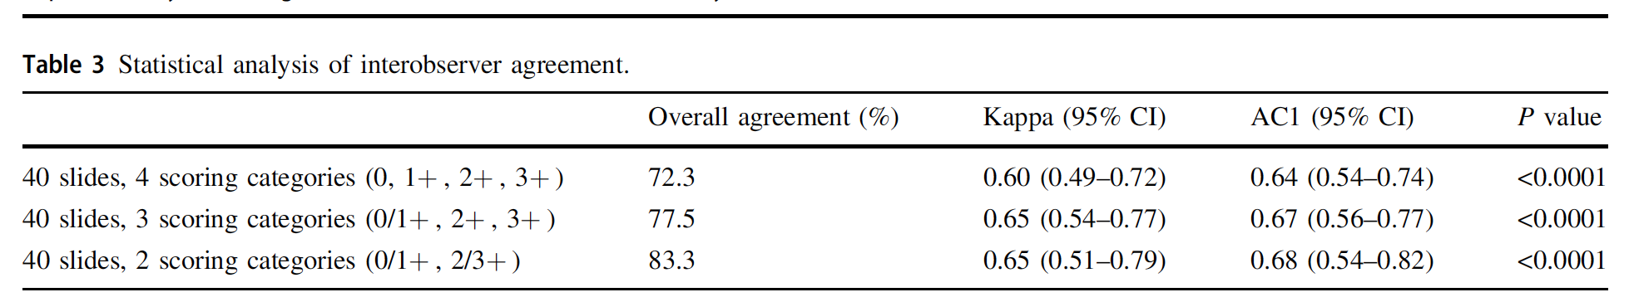
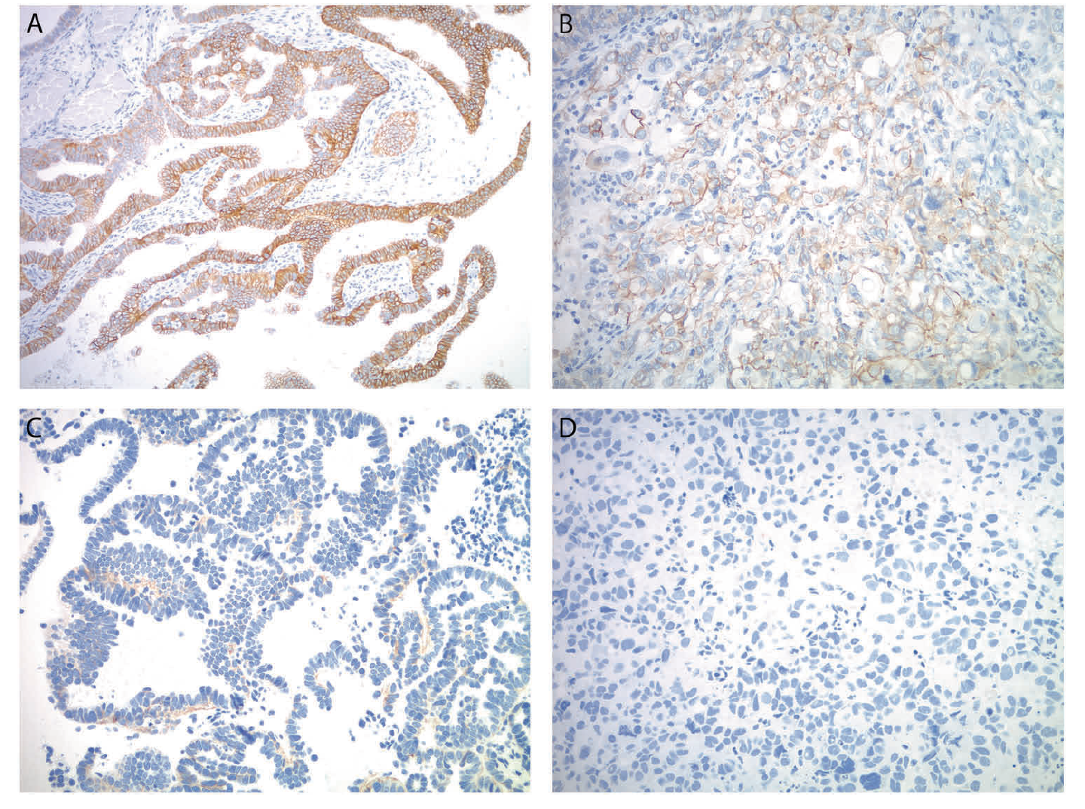
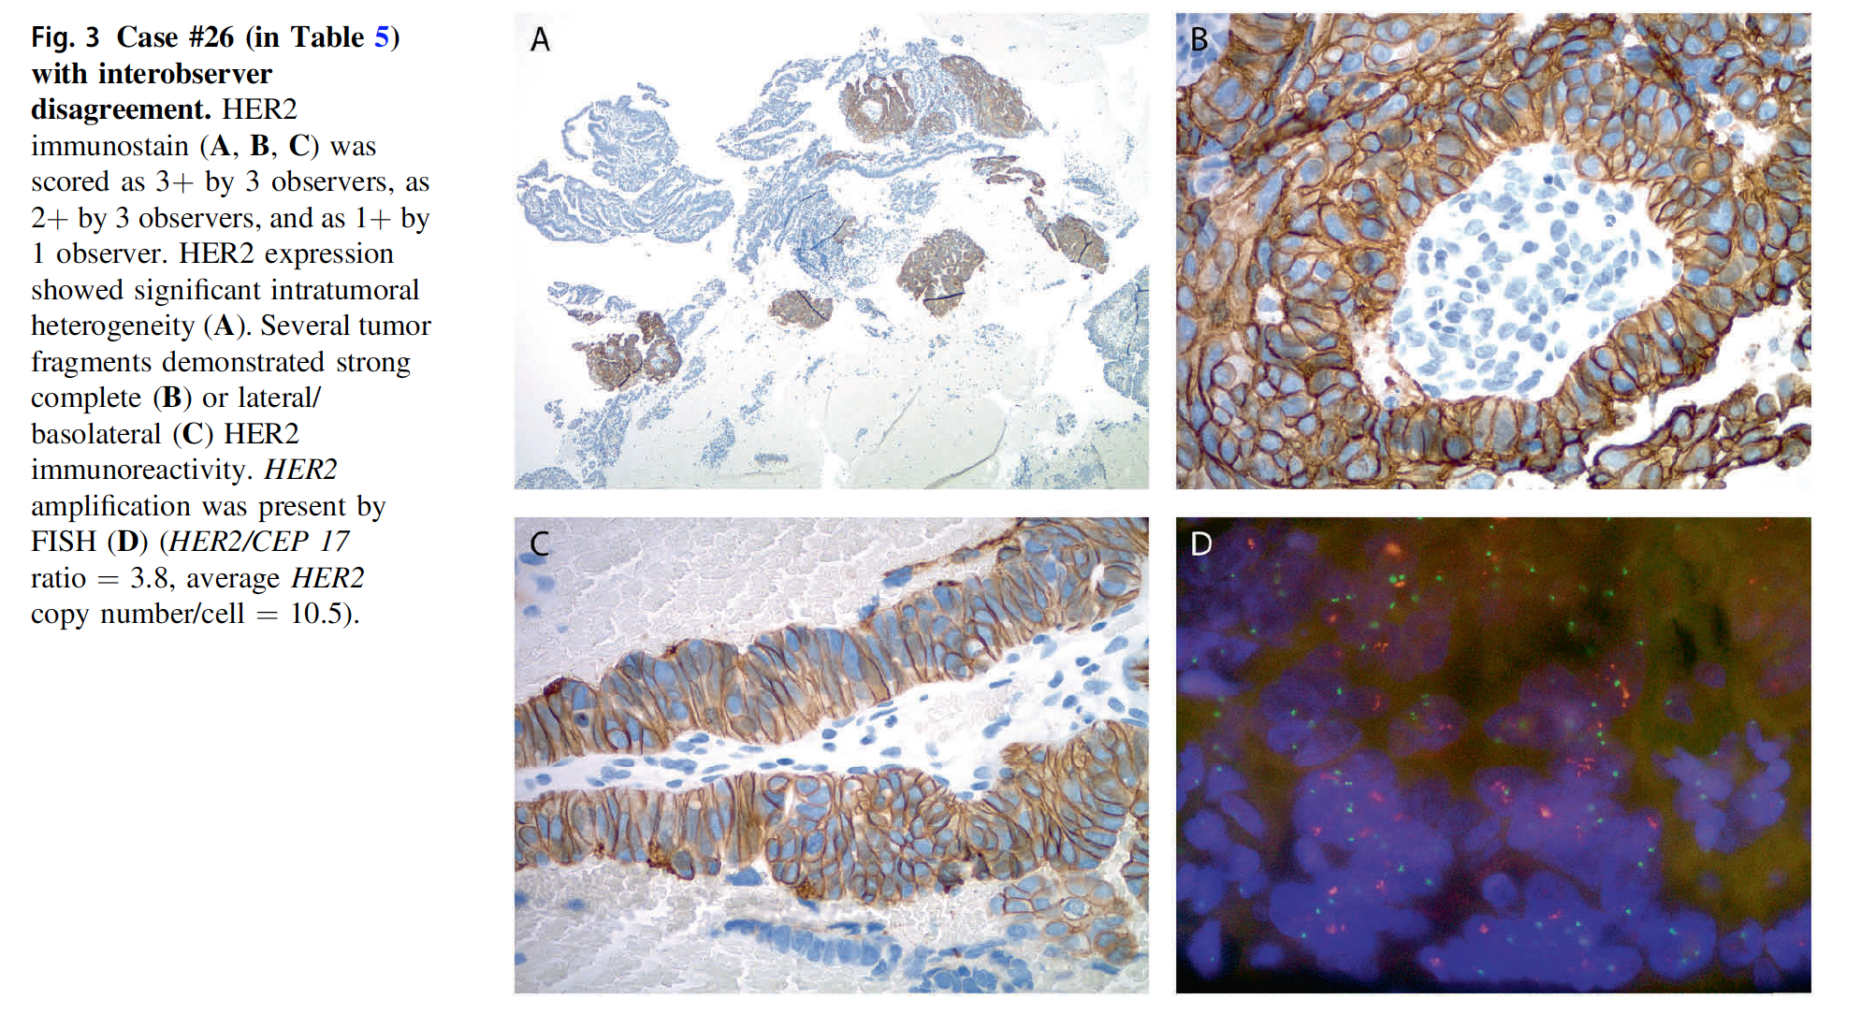
HER2 e Tumores Ginecológicos – Aspectos Práticos e Perspectivas Futuras
Aspectos práticos
HER2 em Tumores Ginecológicos – Desafios
Variabilidade interobservador é dependente da experiência, da diretriz utilizada e da qualidade do material.
Buza N et al. Mod Pathol 2021;34:1194–1202.

Slide 17




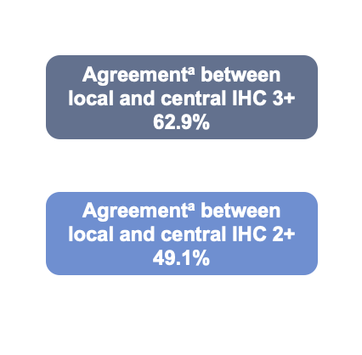

HER2 e Tumores Ginecológicos – Aspectos Práticos e Perspectivas Futuras
Aspectos Práticos
HER2 em Tumores Ginecológicos – Desafios
Local
Central
  Grande variabilidade interobservador
IHC 3+
n=35
IHC 3+
n=32
IHC 2+
n=54
IHC 2+
n=56
IHC 1+
n=2
IHC 1+
n=17
No local result
n=29
IHC 0
n=14
Unknown
n=14
HER2 expression for eligibility was based on local assessment, based on any HER2 test, where available. In the cervical cohort, five patients with IHC 1+ status were included per protocol. The unknown central status includes patients whose samples were not evaluable and may have included patients who did not provide a sample for central testing. Patients were eligible for either test. All patients were centrally tested; cohorts with no objective responses in the first 15 patients were to be closed.
ªAgreement was defined as the percentage of samples classified with the same IHC score by both local and central testing; agreement was calculated excluding central IHC unknown samples
Notes:
Clone? Experiencia, critérios de qualidade do lab de imuno

Slide 18
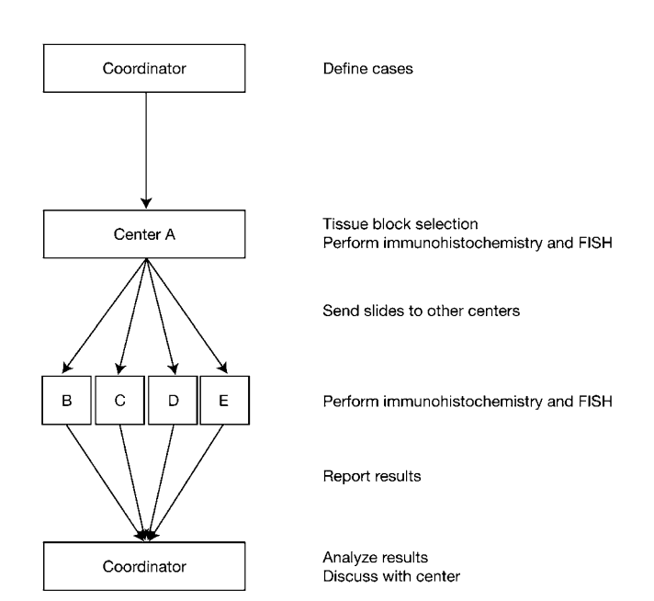
HER2 e Tumores Ginecológicos – Aspectos Práticos e Perspectivas Futuras
Aspectos Práticos
HER2 em Tumores Ginecológicos – Desafios
  Fundamental o treinamento dos patologistas na avaliação e interpretação correta.
  Já está bem estabelecido para tumores de mama e do TGI com testes de proficiência.
Modern Pathology (2007) 20, 584–591

Slide 19
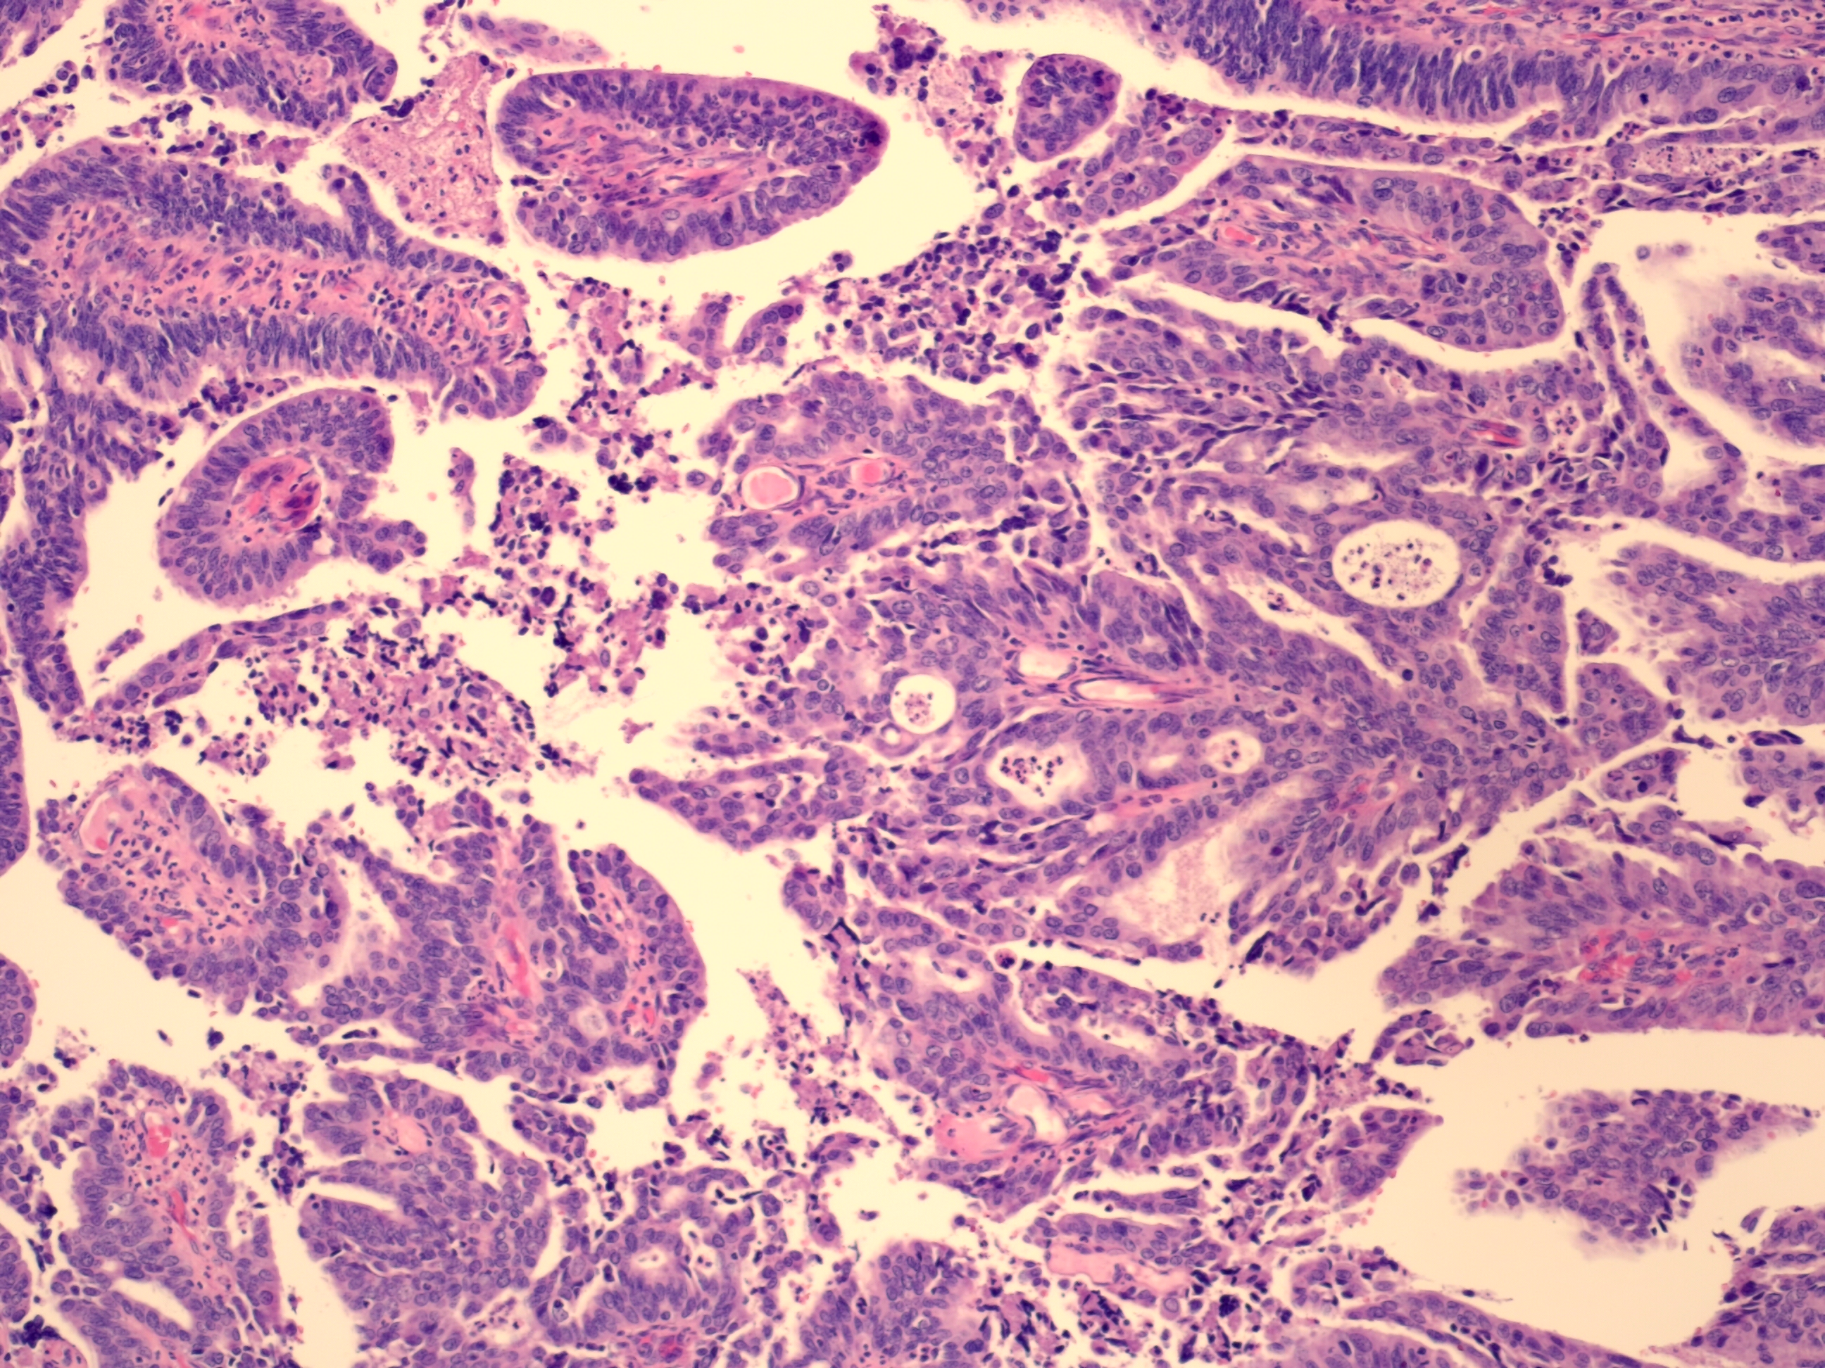
HER2 e Tumores Ginecológicos – Aspectos Práticos e Perspectivas Futuras
Caso Clínico
55 anos, sexo feminino.
30/08/2023 – BIÓPSIA DE VAGINA: infiltração por adenocarcinoma.

Slide 20
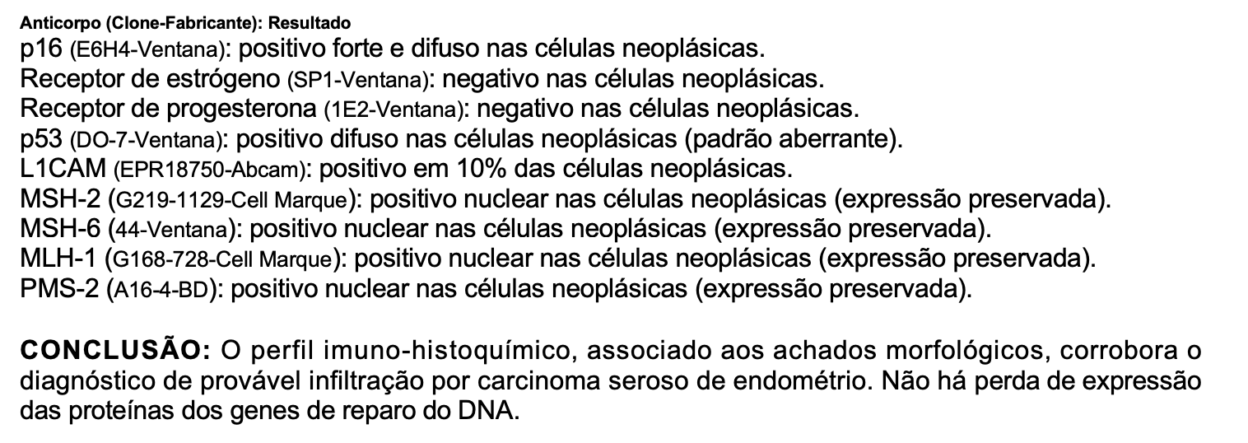
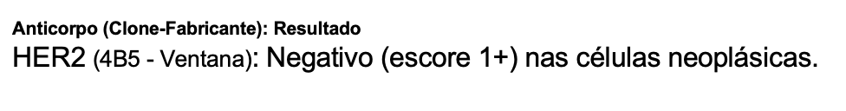
HER2 e Tumores Ginecológicos – Aspectos Práticos e Perspectivas Futuras
Caso Clínico
55 anos, sexo feminino.
30/08/2023 – BIÓPSIA DE VAGINA: infiltração por adenocarcinoma.

Slide 21
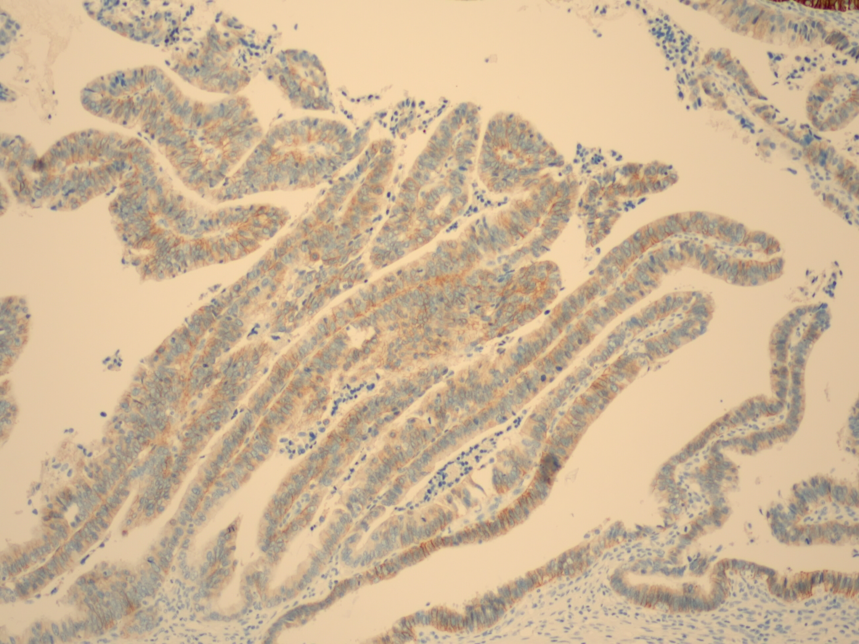
HER2 e Tumores Ginecológicos – Aspectos Práticos e Perspectivas Futuras
Caso Clínico
Incomplete membrane staining in any proportion of cells or weak complete staining < 10% of tumor cells*
IHC 1+
HER2 1+

Slide 22
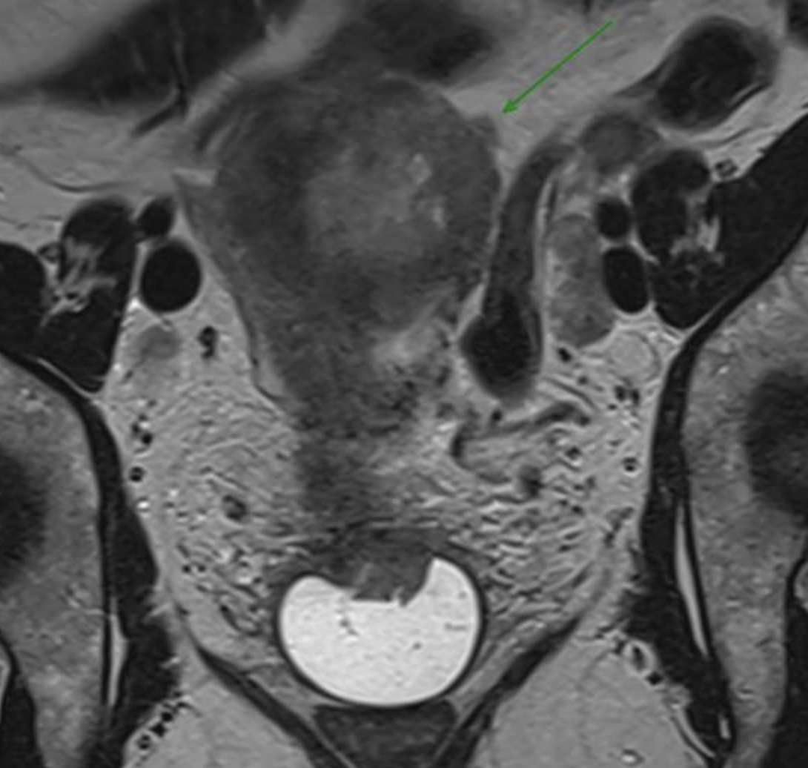
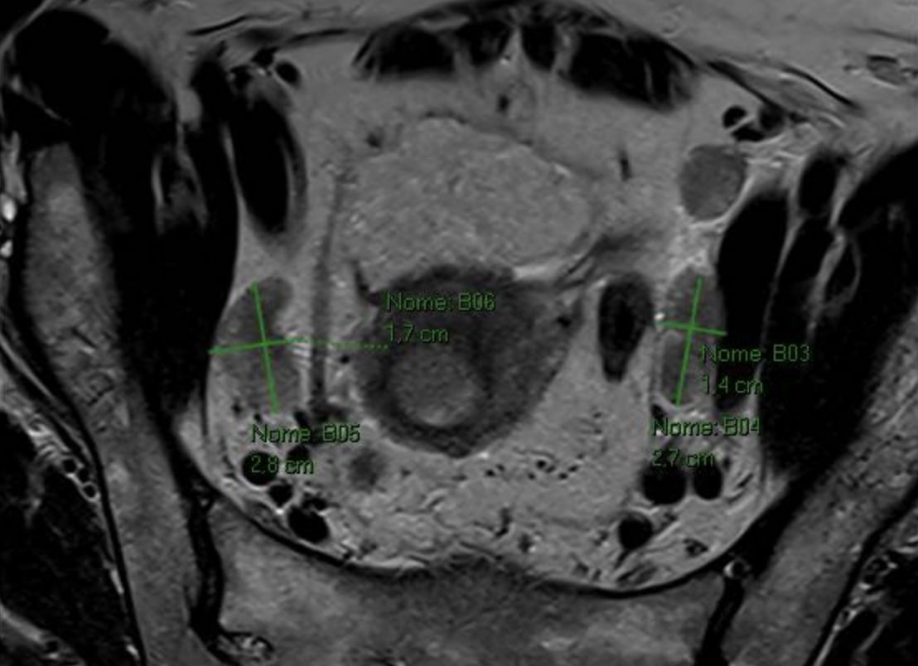
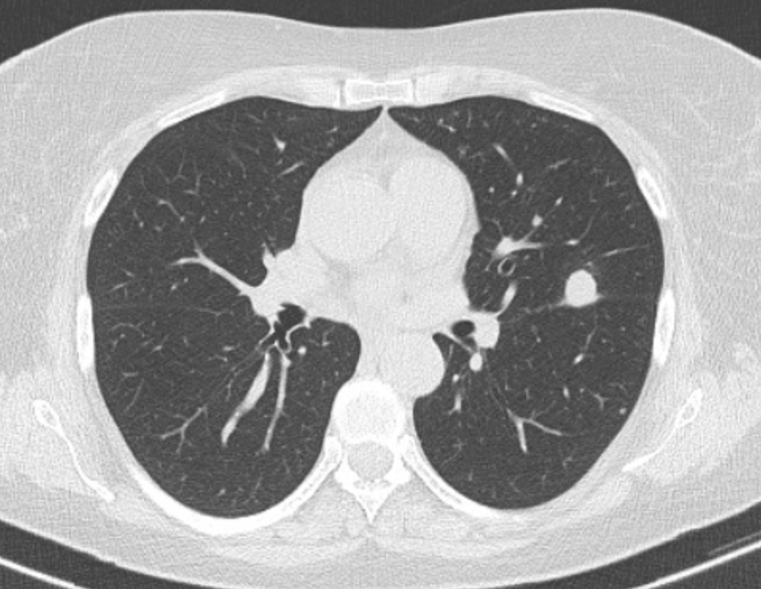
HER2 e Tumores Ginecológicos – Aspectos Práticos e Perspectivas Futuras
Caso Clínico
55 anos, sexo feminino. Adenocarcinoma de endométrio.
Estadiamento: metástases pulmonares e em linfonodos pélvicos.

Slide 23
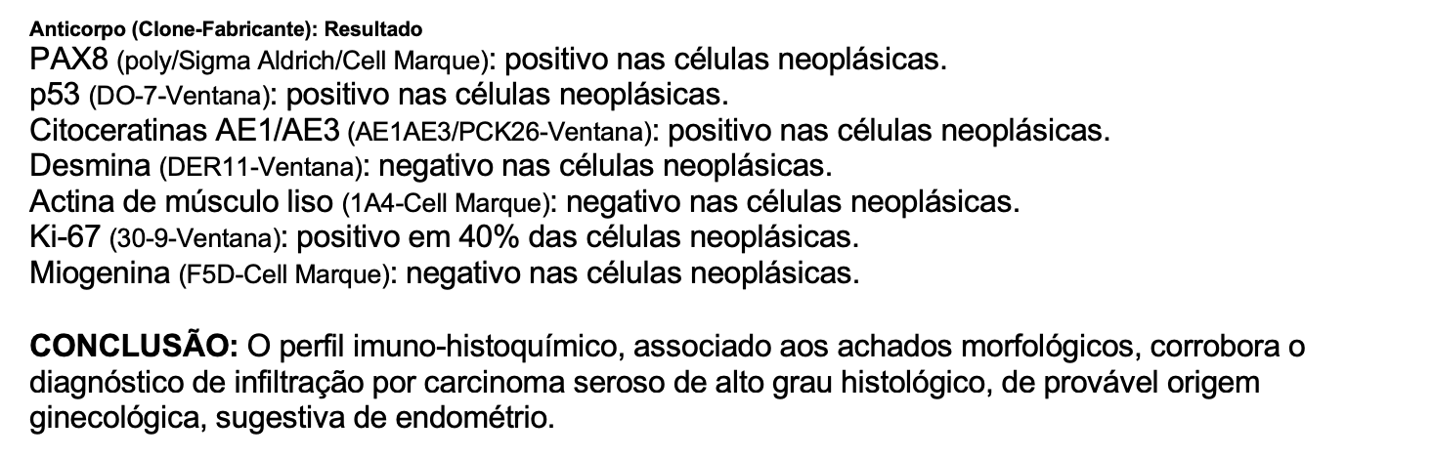
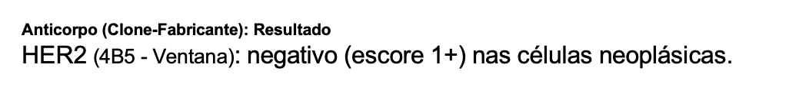
HER2 e Tumores Ginecológicos – Aspectos Práticos e Perspectivas Futuras
Caso Clínico
55 anos, sexo feminino. Adenocarcinoma de endométrio metastático de novo para pulmão e linfonodos.
Estadiamento: metástases pulmonares e em linfonodos pélvicos.
25/09/2023 – Biópsia Pulmonar:

Slide 24
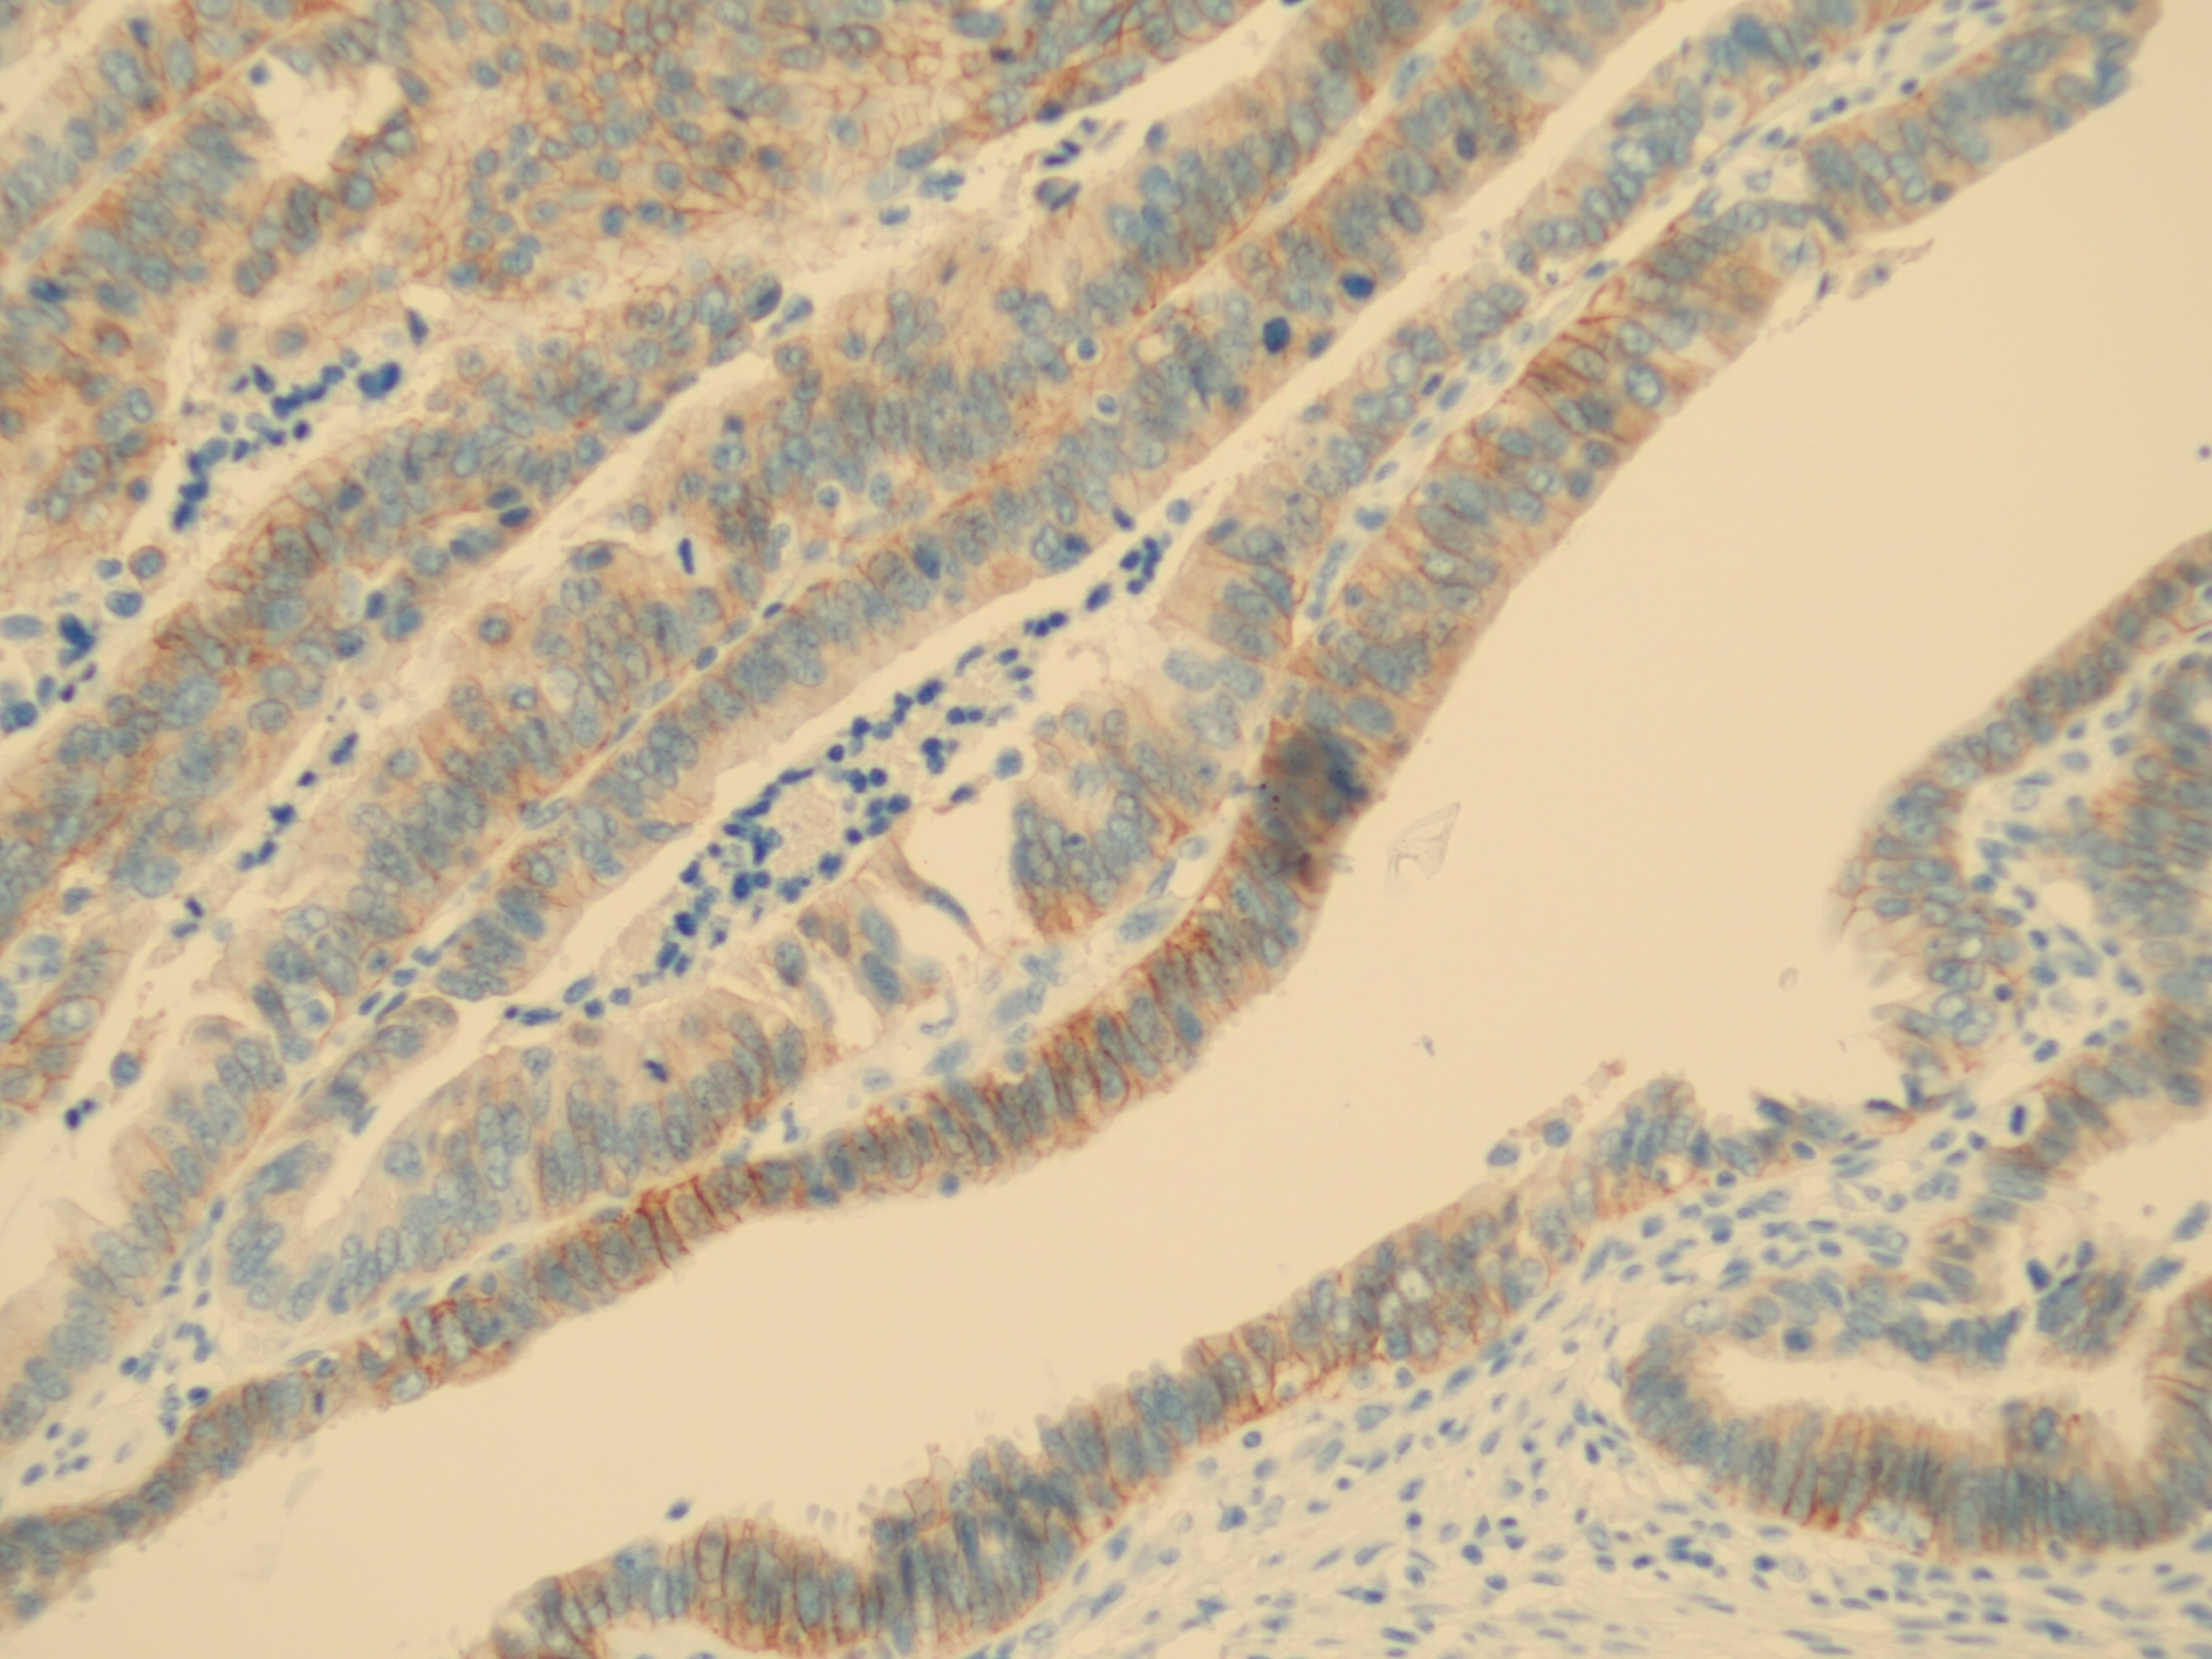
HER2 e Tumores Ginecológicos – Aspectos Práticos e Perspectivas Futuras
Caso Clínico
Incomplete membrane staining in any proportion of cells or weak complete staining < 10% of tumor cells*
IHC 1+
HER2 1+

Slide 25
HER2 e Tumores Ginecológicos – Aspectos Práticos e Perspectivas Futuras
Caso Clínico
55 anos, sexo feminino. Adenocarcinoma de endométrio metastático de novo para pulmão e linfonodos.
Status de HER2: 1+ (biópsia de vagina e biópsia pulmonar).
Setembro/2023: inicia tratamento com quimioterapia endovenosa.
Novembro/2023: resposta parcial nas lesões pulmonares, nos linfonodos pélvicos e na lesão primária.
Janeiro/2024: término de tratamento com quimioterapia endovenosa.
Março/2024: cirurgia citorredutora com histerectomia, salpingooforectomia bilateral e ressecção de implantes peritoneais.

Slide 26
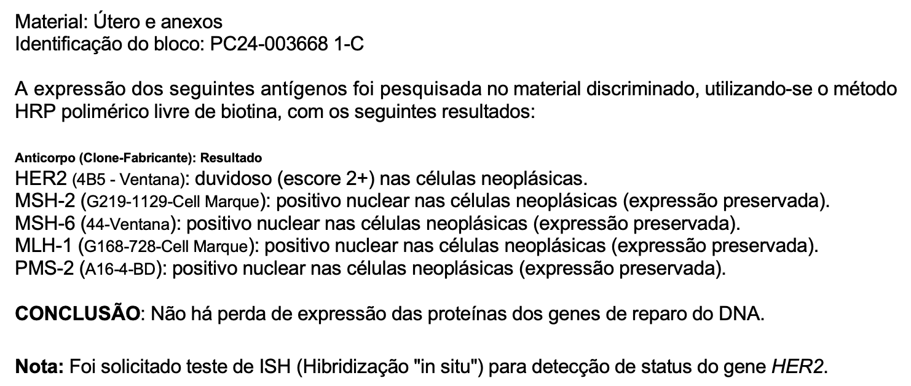
HER2 e Tumores Ginecológicos – Aspectos Práticos e Perspectivas Futuras
Caso Clínico
55 anos, sexo feminino. Adenocarcinoma de endométrio metastático de novo para pulmão e linfonodos.
Março/2024: cirurgia citorredutora com histerectomia, salpingooforectomia bilateral e ressecção de implantes peritoneais.

Slide 27
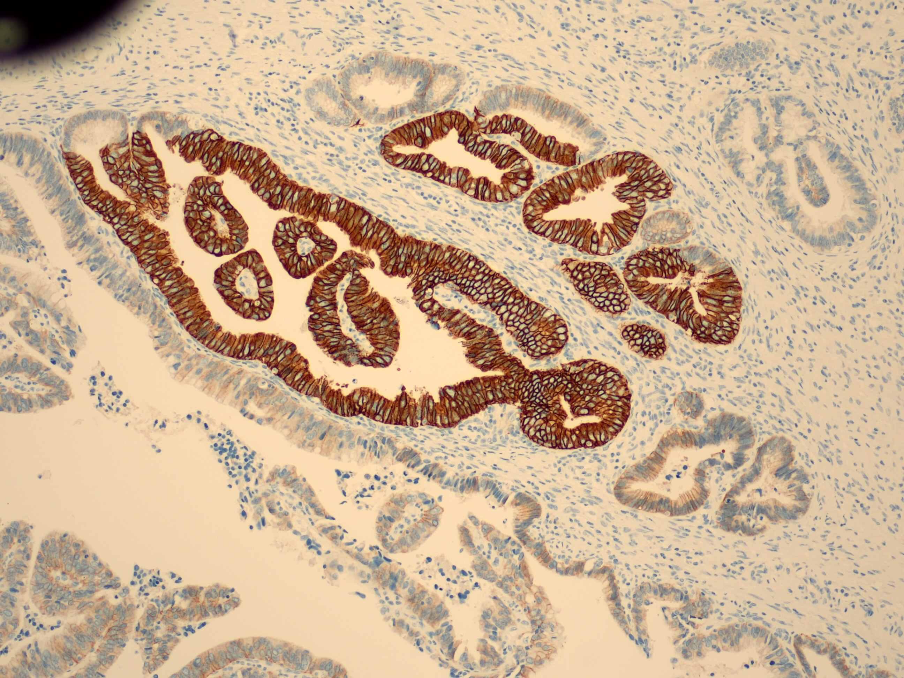
HER2 e Tumores Ginecológicos – Aspectos Práticos e Perspectivas Futuras
Caso Clínico
Intense complete or basolateral/lateral membrane staining ≲30% tumor cells or weak to moderate staining ≳10% of tumor cells
IHC 2+
HER2 2+

Slide 28
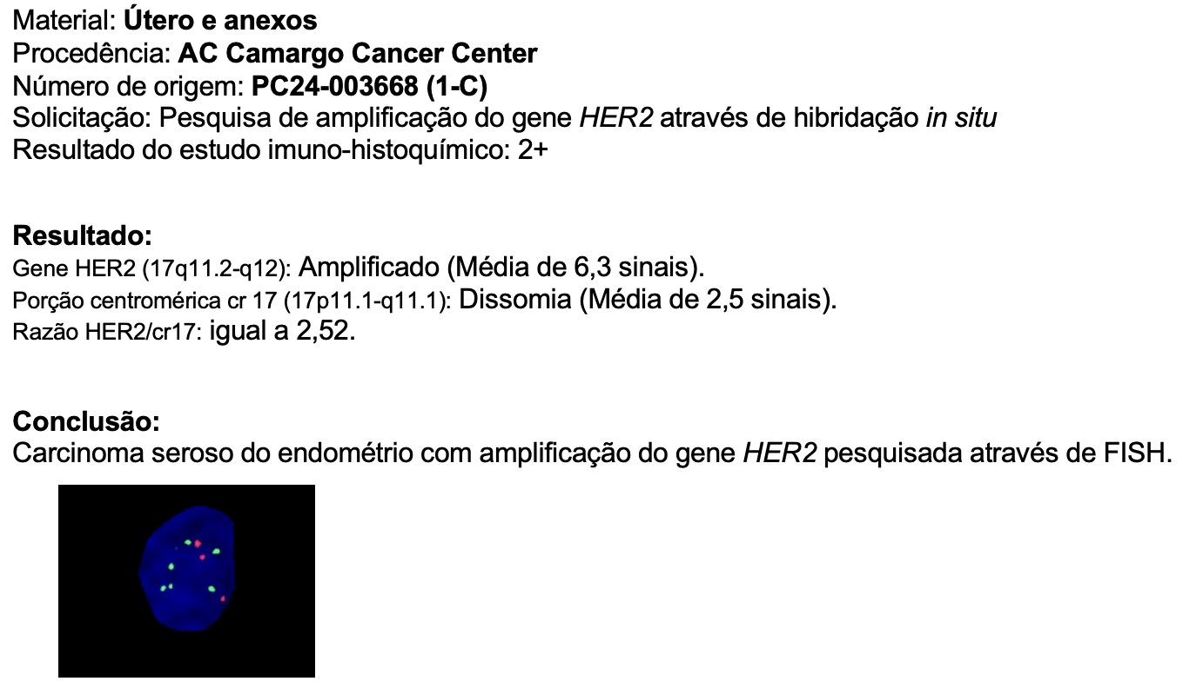
HER2 e Tumores Ginecológicos – Aspectos Práticos e Perspectivas Futuras
Caso Clínico
55 anos, sexo feminino. Adenocarcinoma de endométrio metastático de novo para pulmão e linfonodos.
Março/2024: cirurgia citorredutora com histerectomia, salpingooforectomia bilateral e ressecção de implantes peritoneais.
Status de HER2: 1+ em pulmão e vagina, 2+ na lesão primária.

Slide 29

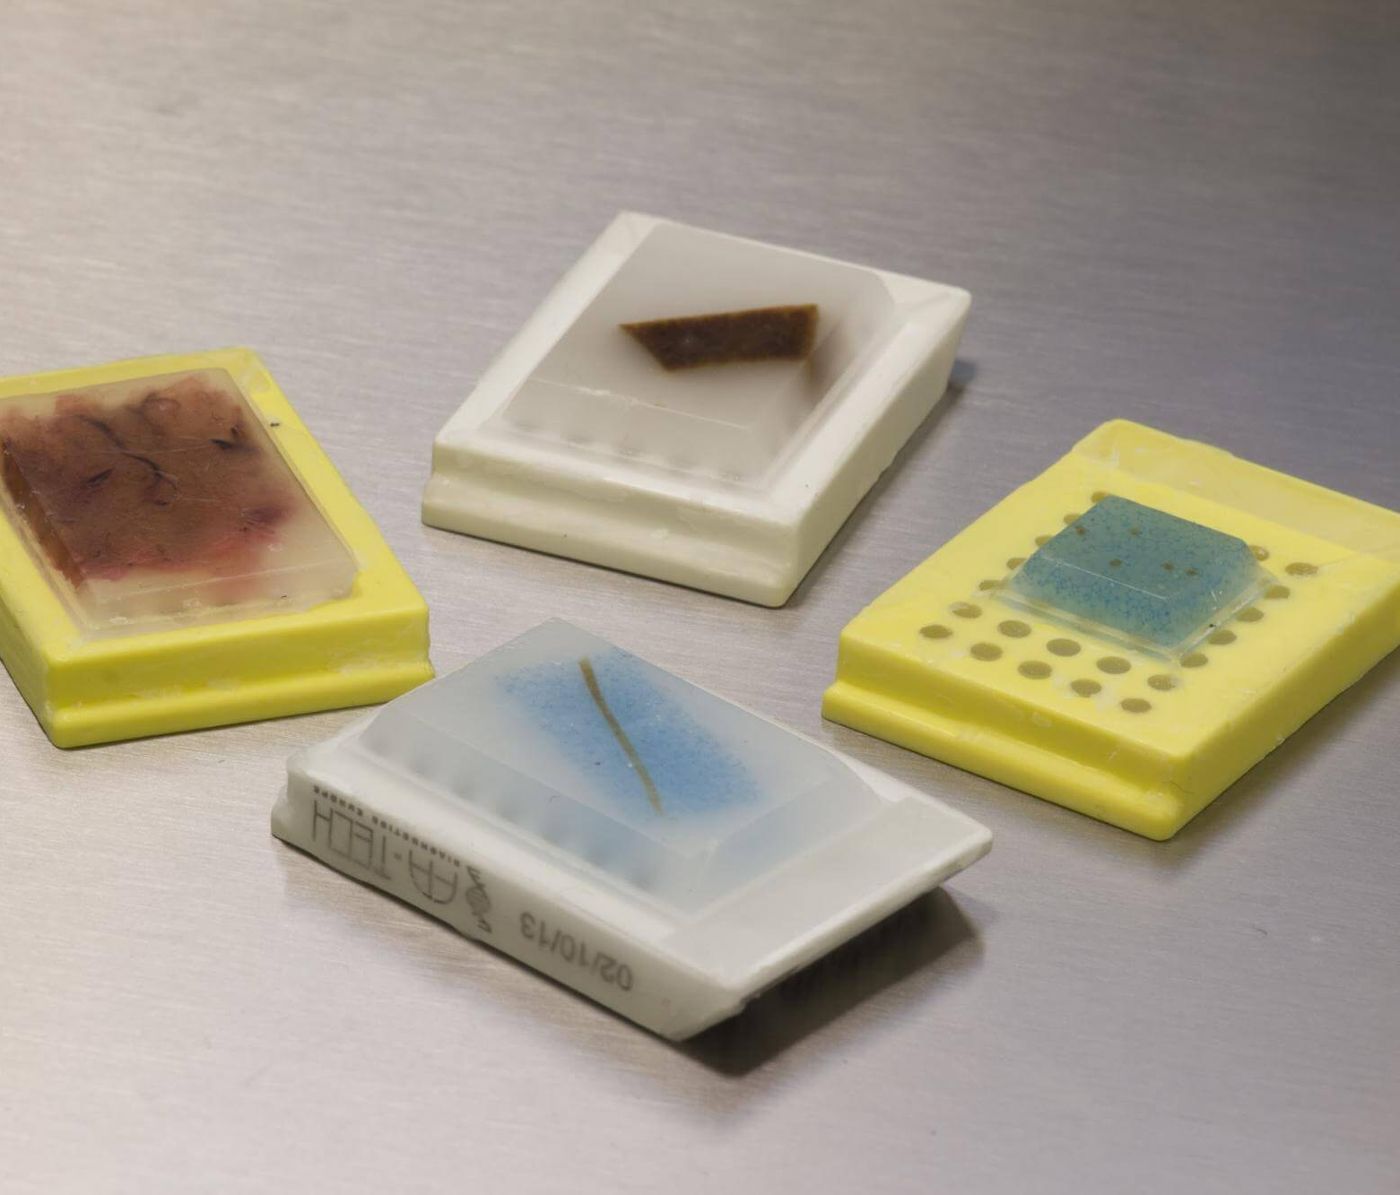
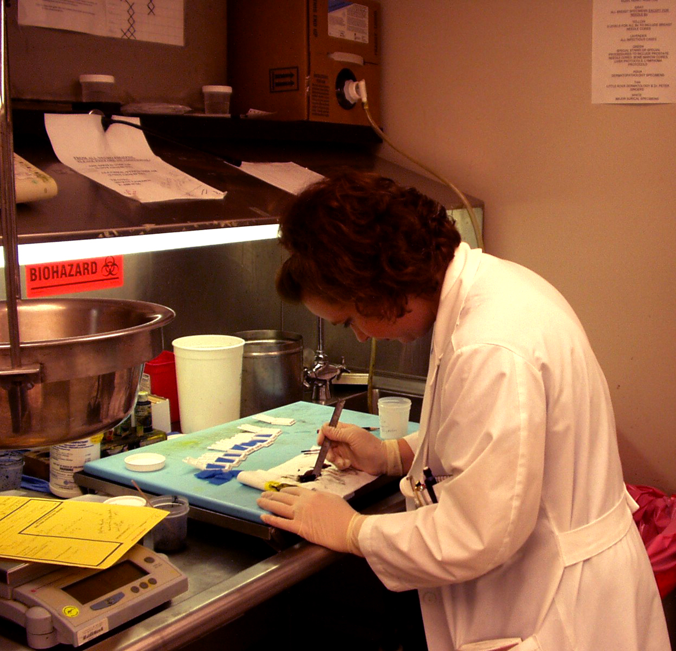
HER2 e Tumores Ginecológicos – Aspectos Práticos e Perspectivas Futuras
Caso Clínico
55 anos, sexo feminino. Adenocarcinoma de endométrio metastático de novo para pulmão e linfonodos.
Março/2024: cirurgia citorredutora com histerectomia, salpingooforectomia bilateral e ressecção de implantes peritoneais.
Status de HER2: 1+ em pulmão e vagina, 2+ na lesão primária.
FISH para HER2 na lesão primária: amplificado.
Após este resultado retomou-se a avaliação em outros cortes da lesão primária:

Slide 30
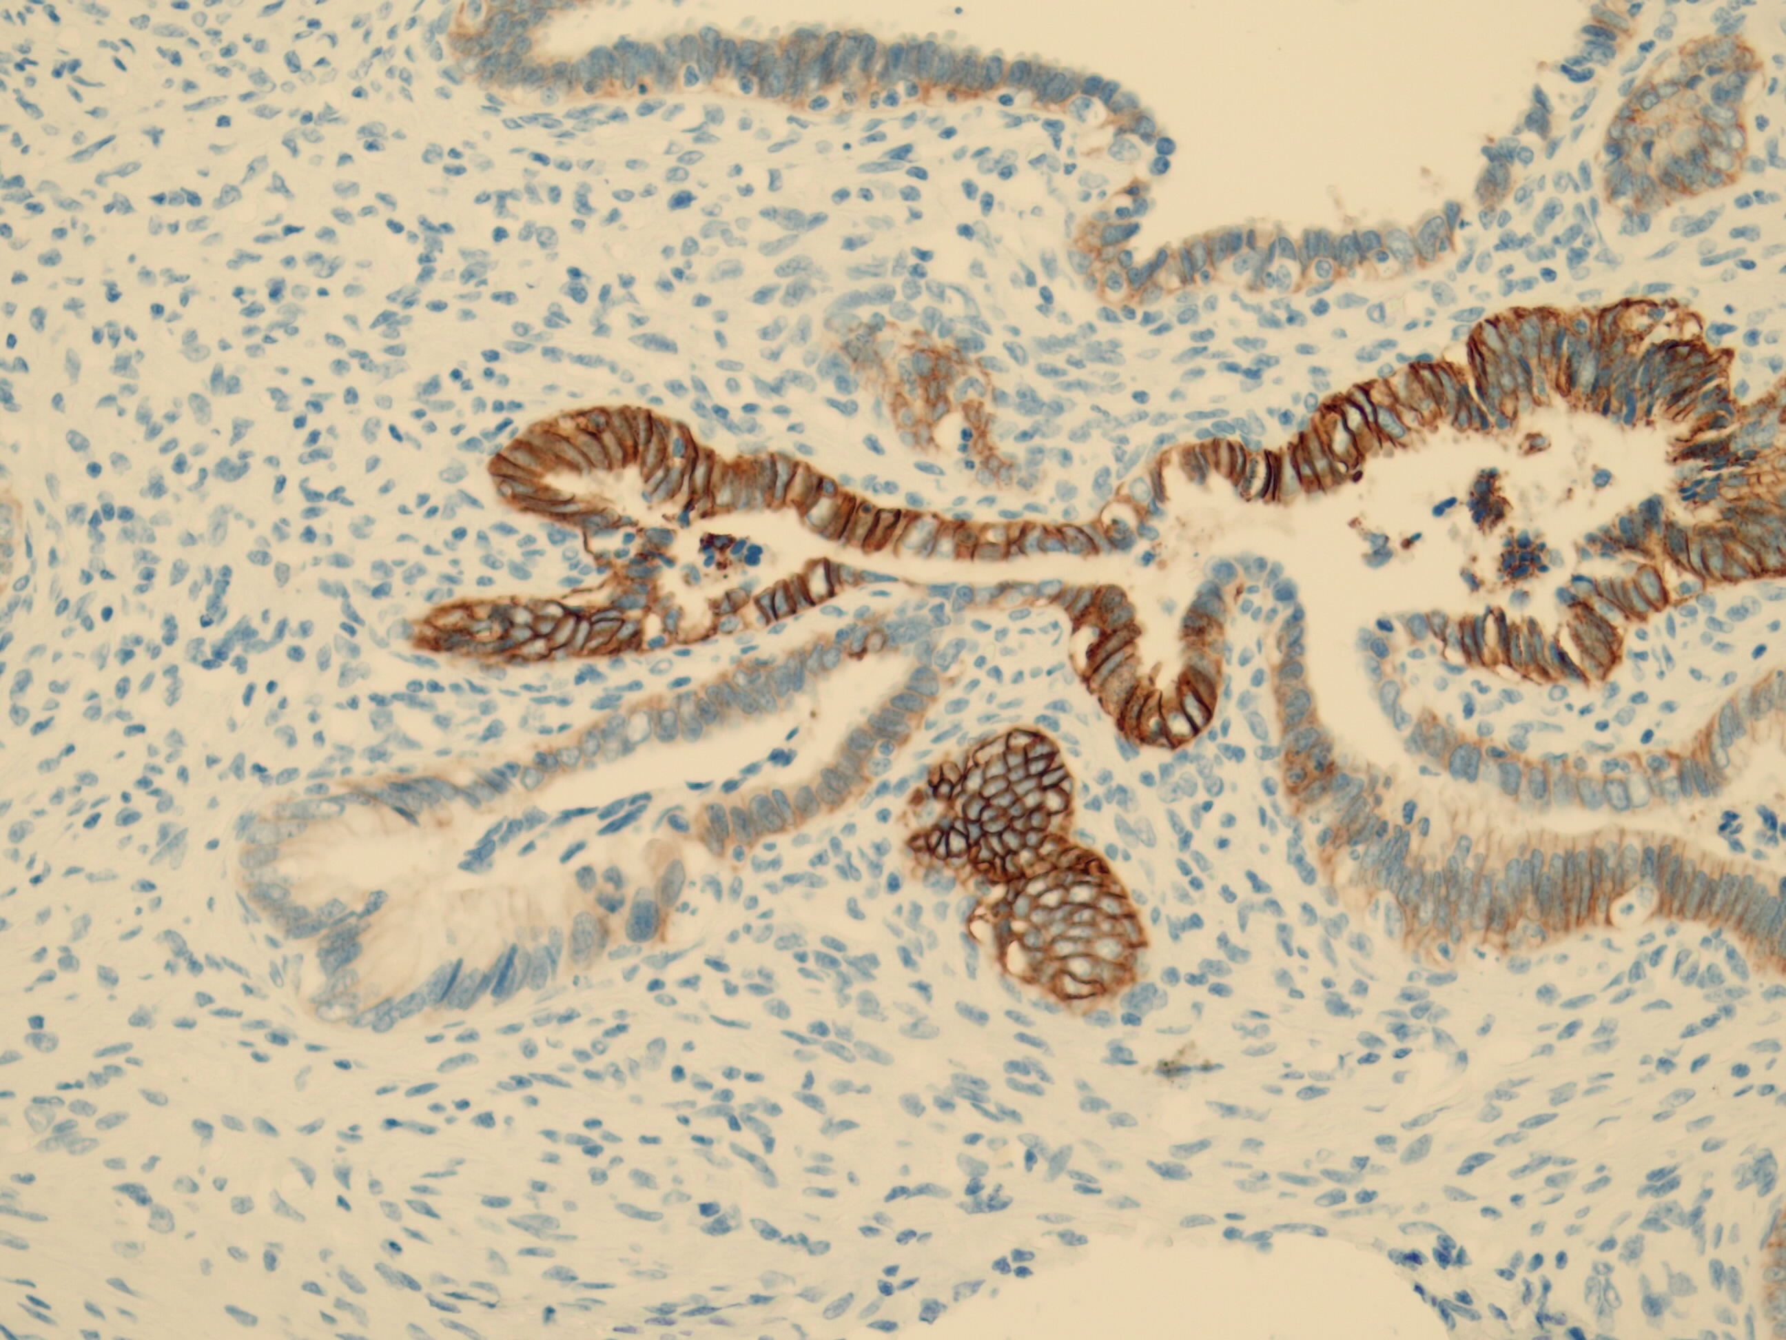
HER2 e Tumores Ginecológicos – Aspectos Práticos e Perspectivas Futuras
Caso Clínico
Intense complete or basolateral/lateral membrane staining in >30% of tumor cells
IHC 3+

Slide 31
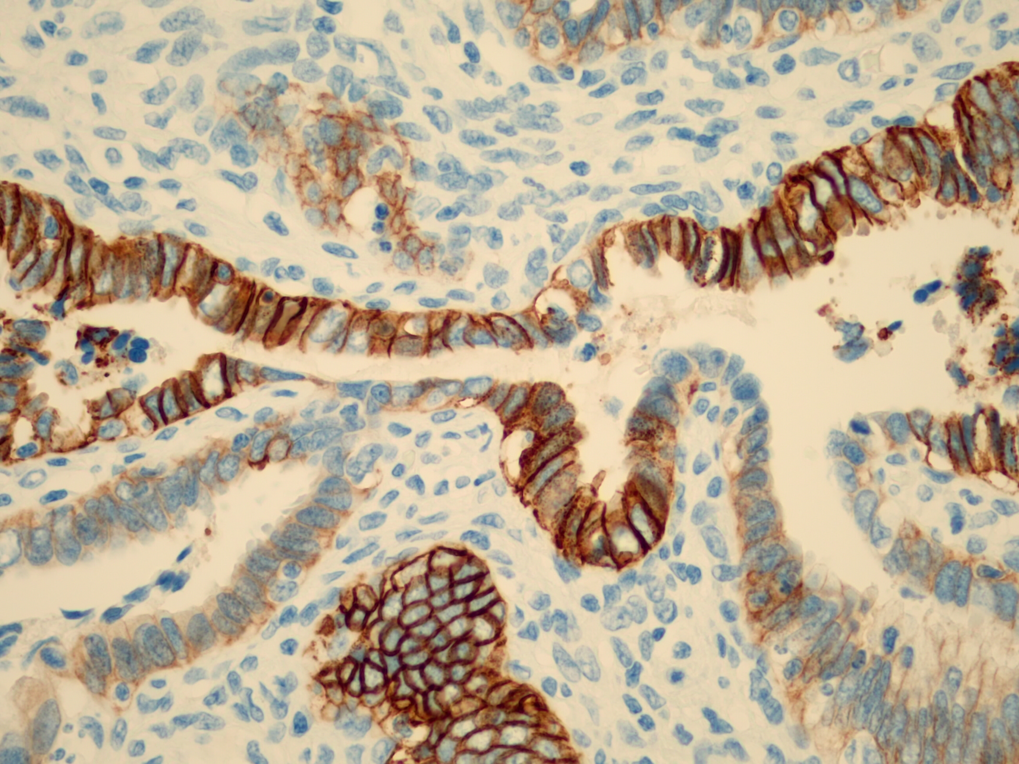
HER2 e Tumores Ginecológicos – Aspectos Práticos e Perspectivas Futuras
Caso Clínico

Slide 32
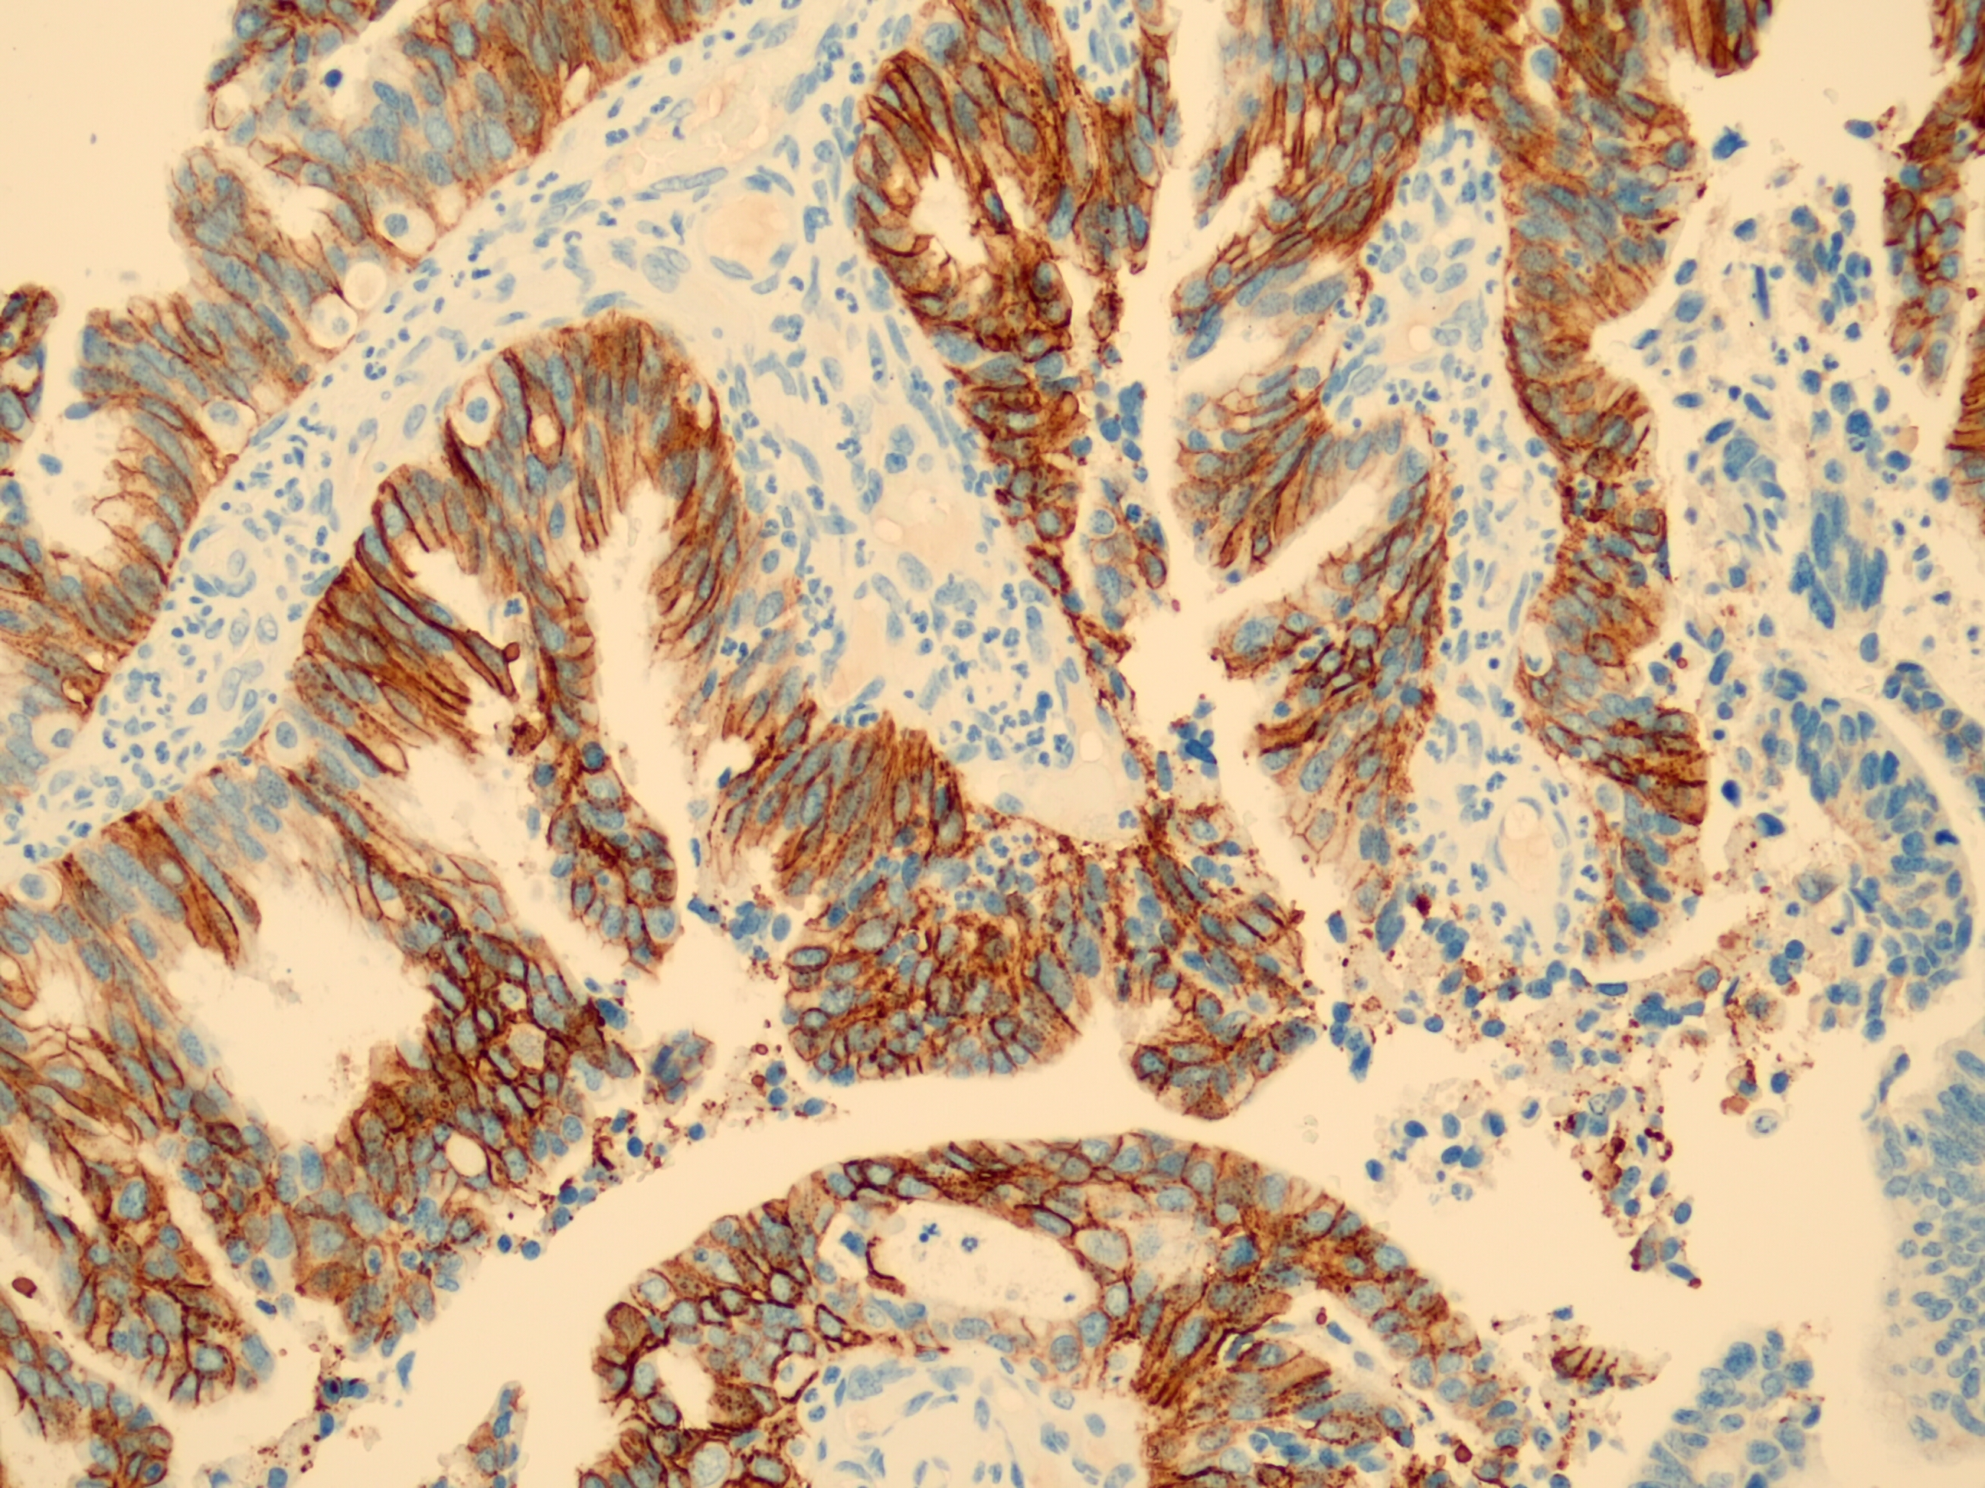
HER2 e Tumores Ginecológicos – Aspectos Práticos e Perspectivas Futuras
Caso Clínico

Slide 33

HER2 e Tumores Ginecológicos – Aspectos Práticos e Perspectivas Futuras
Caso Clínico

Slide 34
HER2 e Tumores Ginecológicos – Aspectos Práticos e Perspectivas Futuras
Perspectivas Futuras
Conclusões da prática
  Há grande heterogeneidade na expressão de HER2 nos tumores ginecológicos.
    Quantas áreas devem ser avaliadas?
    Quantos blocos precisam ser selecionados?
    Se necessário, correlacionar com ISH.
    Qual será o efeito dessa heterogeneidade no tratamento a médio/longo prazo
Ross DS et al. Modern Pathol 2022;35:962–971.
Notes:
HER2 G-ITH, defined as HER2 amplification in 5% to 50% of tumor cells examined by FISH

Slide 35


HER2 e Tumores Ginecológicos – Aspectos Práticos e Perspectivas Futuras
Perspectivas Futuras
No contexto das alterações de HER2, nos espelhamos no caminho seguido pelo câncer de mama.
1998: o FDA aprova o trastuzumabe para pacientes com câncer de mama e expressão de HER2 3+. 20% dos pacientes se beneficiavam do tratamento acionável.
2022: o FDA aprova o trastuzumabe-deruxtecan para pacientes “HER-Low”. Foram 24 anos para estender o benefício a até 70% das pacientes.
Tarantino P, Curigliano G, Tolaney S. Cancer Discovery 2022;12:2026–30.

Slide 36


HER2 e Tumores Ginecológicos – Aspectos Práticos e Perspectivas Futuras
Perspectivas Futuras
No contexto das alterações de HER2, nos espelhamos no caminho seguido pelo câncer de mama.
2024: aguardados os estudos de trastuzumabe-deruxtecan nos pacientes com câncer de mama “ultra-low”.
Em outros tumores, como câncer de pulmão, além da suprexpressão há dados de tratamento em pacientes com mutações em HER2.
Tarantino P, Curigliano G, Tolaney S. Cancer Discovery 2022;12:2026–30. Skoulidis F et al. Nat Rev Cancer 2019;19:495-509.

Slide 37
HER2 e Tumores Ginecológicos – Aspectos Práticos e Perspectivas Futuras
Perspectivas Futuras
Variabilidade Interobservador: Câncer de Mama.
Jung M et al. Breast Cancer Res. 2024;26(1):31.
Notes:
This improvement was especially evident in cases of HER2 2+and 1+, where the concordance signifcantly increased from 46.2 to 68.4% and from 26.5 to 70.7%, respectively. Consequently, a refnement in the clas‑ sifcation of breast cancer molecular subtypes (from 58.2 to 78.6%, p

Slide 38

HER2 e Tumores Ginecológicos – Aspectos Práticos e Perspectivas Futuras
Perspectivas Futuras
Patologia x Inteligência Artificial.
A despeito do treinamento adequado, ainda existe grande variabilidade na concordância interobservador na análise da expressão de HER2.
A inteligência artificial é capaz de melhorar a acurácia e o concordância das classificações, com acréscimo significativo da taxa de concordância entre patologistas após revisão por um algoritmo pré-estabelecido baseado em AI.
Jung M et al. Breast Cancer Res. 2024;26(1):31.
Notes:
This improvement was especially evident in cases of HER2 2+and 1+, where the concordance signifcantly increased from 46.2 to 68.4% and from 26.5 to 70.7%, respectively. Consequently, a refnement in the clas‑ sifcation of breast cancer molecular subtypes (from 58.2 to 78.6%, p

Slide 39

HER2 e Tumores Ginecológicos – Aspectos Práticos e Perspectivas Futuras
Perspectivas Futuras
Patologia x Inteligência Artificial.
O papel da AI não se limita apenas a avaliação de IHQ, podendo ser útil também na análise de hibridização in situ.
A variabilidade é significativa, com mais casos sendo diagnosticados como positivos, especialmente em ISH.
Os dados são válidos tanto para o cenário inicial quanto para o cenário metastático.
Palm C et al. Diagnostics 2023;13:168.
Notes:
This improvement was especially evident in cases of HER2 2+and 1+, where the concordance signifcantly increased from 46.2 to 68.4% and from 26.5 to 70.7%, respectively. Consequently, a refnement in the clas‑ sifcation of breast cancer molecular subtypes (from 58.2 to 78.6%, p

Slide 40

HER2 e Tumores Ginecológicos – Aspectos Práticos e Perspectivas Futuras
Perspectivas Futuras
Patologia x Inteligência Artificial.
Há duas formas de interpretar a AI: AI trabalhando sozinha x AI assistindo e sendo assistida pelo patologista
Patrick Frey et al. Presented at ASCO 2023. J Clin Oncol 41, 2023 (suppl 16; abstr 516).
Notes:
This improvement was especially evident in cases of HER2 2+and 1+, where the concordance signifcantly increased from 46.2 to 68.4% and from 26.5 to 70.7%, respectively. Consequently, a refnement in the clas‑ sifcation of breast cancer molecular subtypes (from 58.2 to 78.6%, p

Slide 41

HER2 e Tumores Ginecológicos – Aspectos Práticos e Perspectivas Futuras
Perspectivas Futuras
Patologia x Inteligência Artificial.
Os melhores resultados de acurácia ocorrem na análise combinada entre a AI e o patologista.
Patrick Frey et al. Presented at ASCO 2023. J Clin Oncol 41, 2023 (suppl 16; abstr 516).
Notes:
This improvement was especially evident in cases of HER2 2+and 1+, where the concordance signifcantly increased from 46.2 to 68.4% and from 26.5 to 70.7%, respectively. Consequently, a refnement in the clas‑ sifcation of breast cancer molecular subtypes (from 58.2 to 78.6%, p

Slide 42


HER2 e Tumores Ginecológicos – Aspectos Práticos e Perspectivas Futuras
Perspectivas Futuras
Sensores x Biossensores x HER2
Centane S et al. Sensing and Bio-Sensing Research 2021;34:100467. Centane S et al. J Inorg Biochem 2022;111764.
Notes:
This improvement was especially evident in cases of HER2 2+and 1+, where the concordance signifcantly increased from 46.2 to 68.4% and from 26.5 to 70.7%, respectively. Consequently, a refnement in the clas‑ sifcation of breast cancer molecular subtypes (from 58.2 to 78.6%, p

Slide 43
HER2 e Tumores Ginecológicos – Aspectos Práticos e Perspectivas Futuras
Como Analisar de Maneira Prática?
HER2 em Tumores Ginecológicos – Algoritmo para Testagem
HER2 IHC
0
1+
2+
3+
ISH/Therapy
Therapy
-
+
Therapy
Biopsy
Therapy
Surgical specimen
Repeat in surgical specimen
-
+
Another FFPE
Repeat on relapse/disease progression
0/1+
Slide da Autora.

Slide 44

HER2 e Tumores Ginecológicos – Aspectos Práticos e Perspectivas Futuras
Conclusões
Superexpressão de HER2 é um biomarcador definitivo em tumores ginecológicos como preditores de resposta ao T-Dxd.
HER2 deve ser avaliado por patologistas treinados que irão levar em consideração a heterogeneidade, artefatos e padrões de expressão.
A heterogeneidade é uma característica marcante em tumores ginecológicos e a testagem em várias áreas e nos tumores metastáticos deve ser encorajada.
Makker V et al. Presented @ SGO 2024.

Slide 45

HER2 e Tumores Ginecológicos – Aspectos Práticos e Perspectivas Futuras
Conclusões
O HER2 é um “alvo em movimento”. Não apenas na descoberta de novas drogas, mas na análise correta de suas alterações.
É importante que o patologista esteja capacitado a reconhecer as diferentes alterações em HER2 e utilizar os guidelines de interpretação corretos em cada diagnóstico.
Ferramentas de inteligência artificial não servem para substituir patologistas, e, sim, ajudar a interpretar de forma correta e adequada as alterações de HER2 e assim permitir o tratamento correto.
O conhecimento de todo o potencial do HER2 na patologia ainda está formação, e a cada evento ouviremos novidades neste cenário.
Tarantino P, Curigliano G, Tolaney S. Cancer Discovery 2022;12:2026–30.

Slide 46
OBRIGADA!
Atualizações na Patologia da Doença HER2 em Tumores Ginecológicos: Interpretação de Casos e Perspectivas Futuras
Louise De Brot
A.C.Camargo Cancer Center
São Paulo - Brasil

